Slide 1
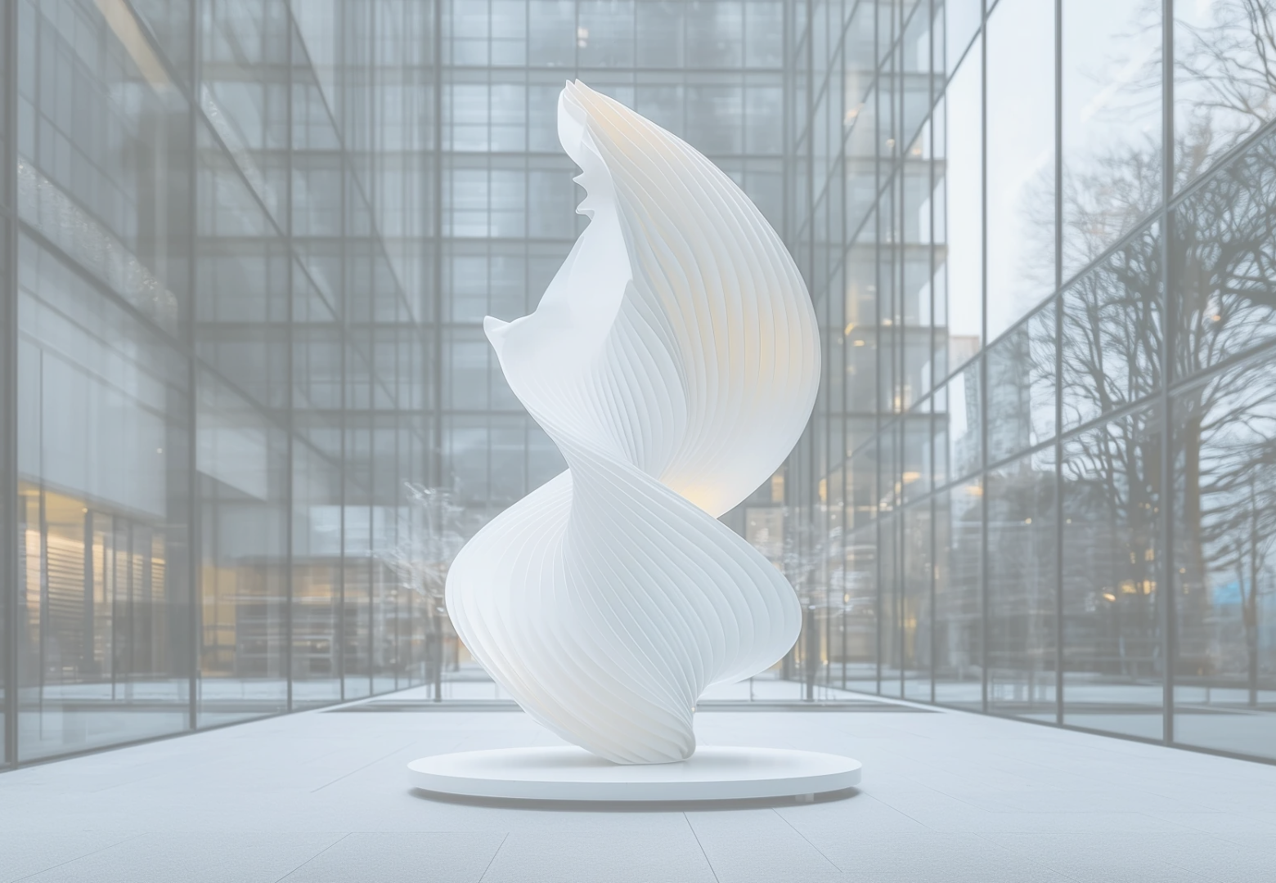

GONGGAM COMPANY PROFILE · 2026
조형물 관련 모든 업무
Art Consulting
건축물 미술작품, 공공미술, 3D 디자인, 심의도서, 제작과 설치까지
조형물 관련 업무를 하나의 흐름으로 수행합니다.
HTTPS://WWW.GONGGAMS.COM/
ⓒ 2026

Slide 2
01. COMPANY
목차
철학 / 회사개요 / 조직 / 주요사업
CONTENT
02. WORKFLOW
공간분석 / 3D 설계 / 심의도서 / 제작 / 설치
03. PUBLIC ART
대표 공공미술 18건 / 2024년부터 최신순
04. CASE STUDY
공공미술 상세 이미지 / 재료 / 규격 / 공간 구성
05. COLLABORATION
외부작가 협업 / 3D 제안 / 기념조형 / 캐릭터
06. CONTACT
회사정보 / 프로젝트 문의
02

Slide 3
01
공감디자인 철학
공간을 분석하고, 공감을 설계합니다
우리는 무엇이든 잘 기획하고, 끝까지 실행합니다.
공간의 기능과 동선, 보행자의 시선을 읽고 남녀노소 모두가 자연스럽게 다가갈 수 있는 형상을 기획합니다.
ART CONSULTING
PUBLIC ART
DESIGN TO INSTALL
QUALITY & SAFETY
핵심
중심
방식
기준
3

Slide 4
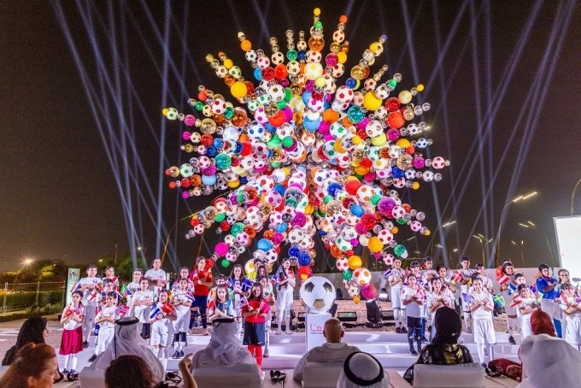
02
공감디자인 소개
공감디자인 / Gonggam Design
미술작품, 조형물 기획, 3D 디자인을 하나의 흐름으로 연결합니다.
작은 전시 소품부터 건축물 미술작품, 백화점과 상업공간 연출, 캐릭터와 기념조형물까지 프로젝트의 전 과정을 기획하고 실행합니다.
대표
박성하
거점
서울 마포
웹
gonggams.com
이메일
gonggam85@gmail.com
Come Together · 2022 Qatar
4

Slide 5
03
공감디자인 조직과 파트너 네트워크
프로젝트 수행 체계
대표를 중심으로 자문위원단과 분야별 제작 파트너가 프로젝트 성격에 맞게 결합합니다.
대표
대표
기획
설계
제작
현장
박성하 / 조소 전공 / 현업 조각가
공간 분석 / 작가와 작품 제안 / 예산 계획
3D 모델링 / CAD / 렌더링 / 제작도면
석재 / 금속 / FRP / GRC / 브론즈
운송 / 설치 / 안전 / 유지보존
5

Slide 6
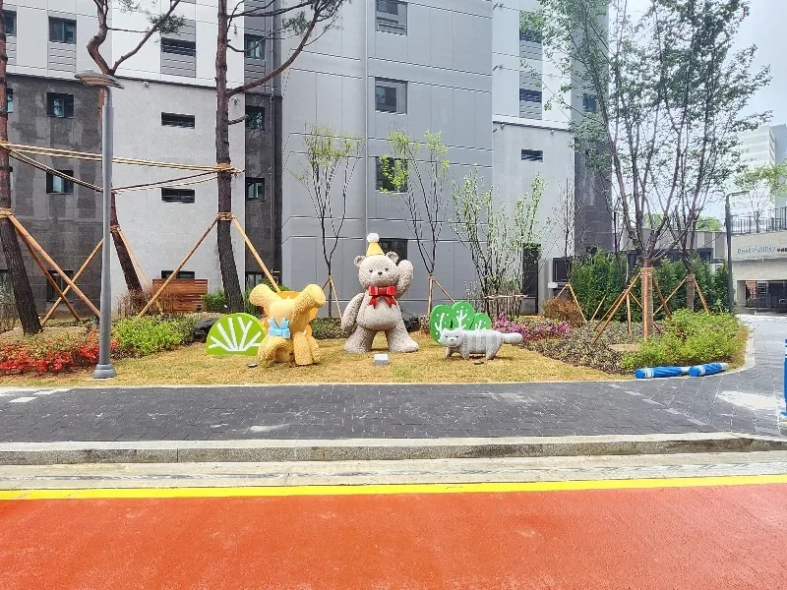
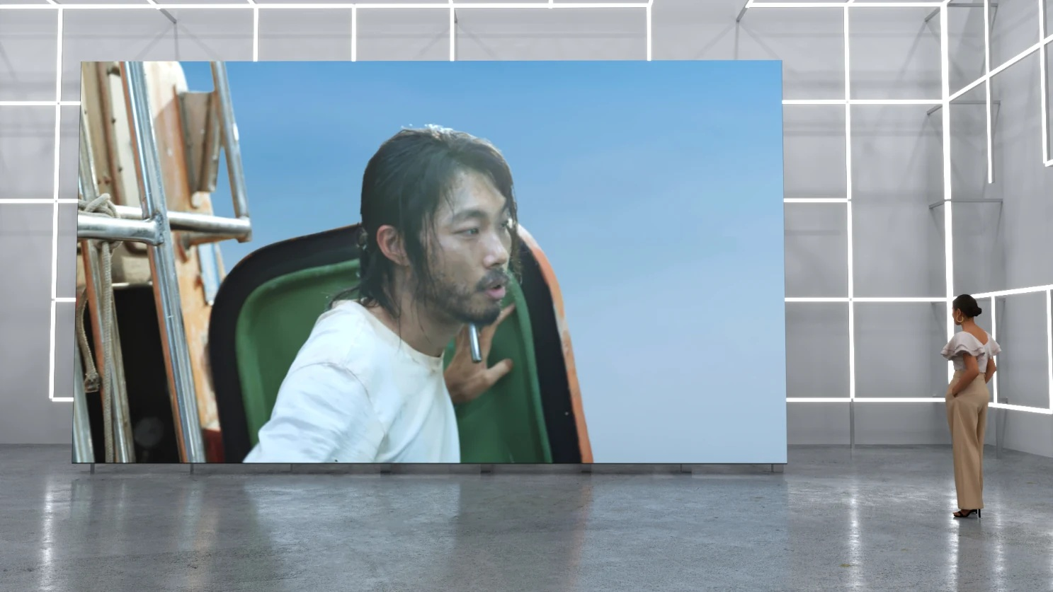
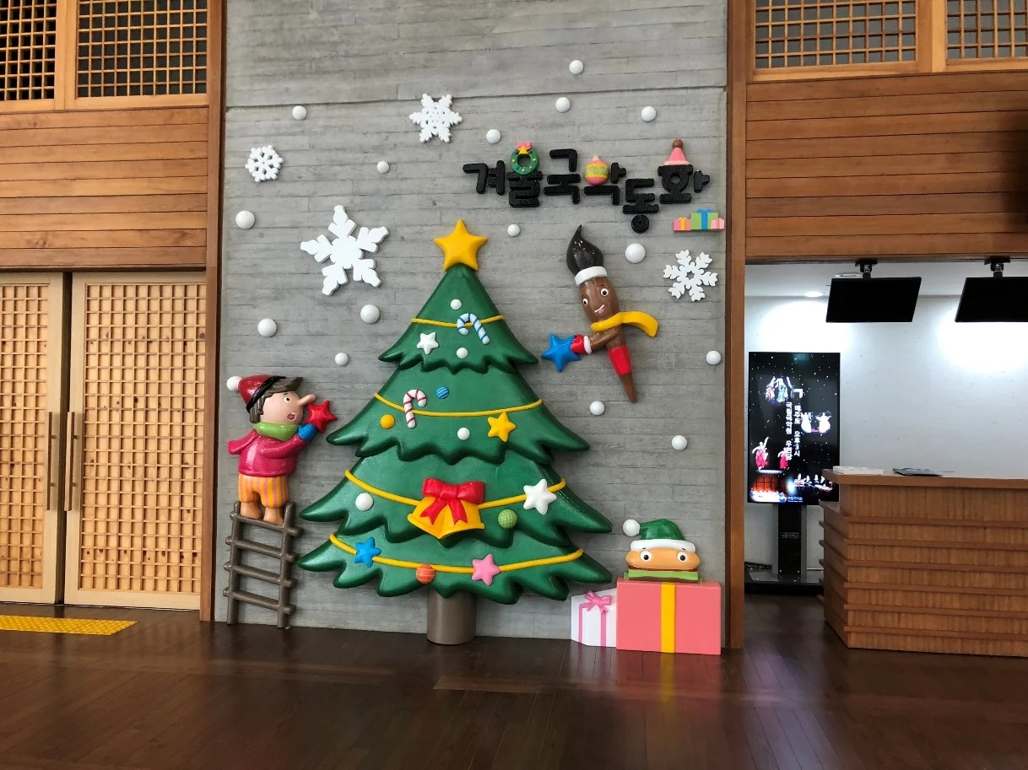
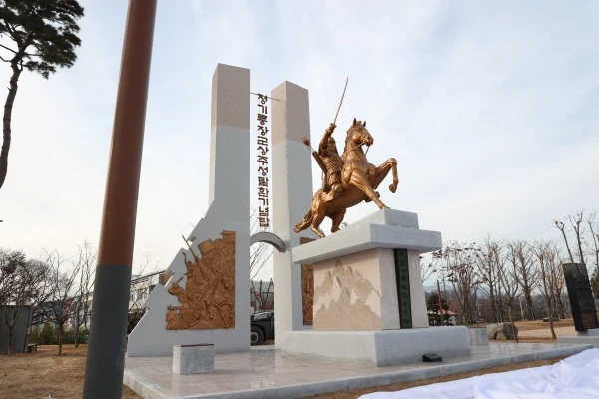
공감디자인 주요 사업
GONGGAM A Major Project
건축물 미술작품
조형물 제작
캐릭터 / 기념조형
전시 / 미디어
아트컨설팅, 작가와 작품 제안, 3D 디자인, 심의도서, 제작과 설치
석재, 스테인레스, 알루미늄, 브론즈, FRP, GRC 등 다양한 재료의 제작
공연 캐릭터, 공연 소품, 인물상, 위인상, 상징탑, 브랜드 캐릭터
전시공간 3D 기획, LED 디스플레이, 영상, VR, AR, 실감콘텐츠
6

Slide 7
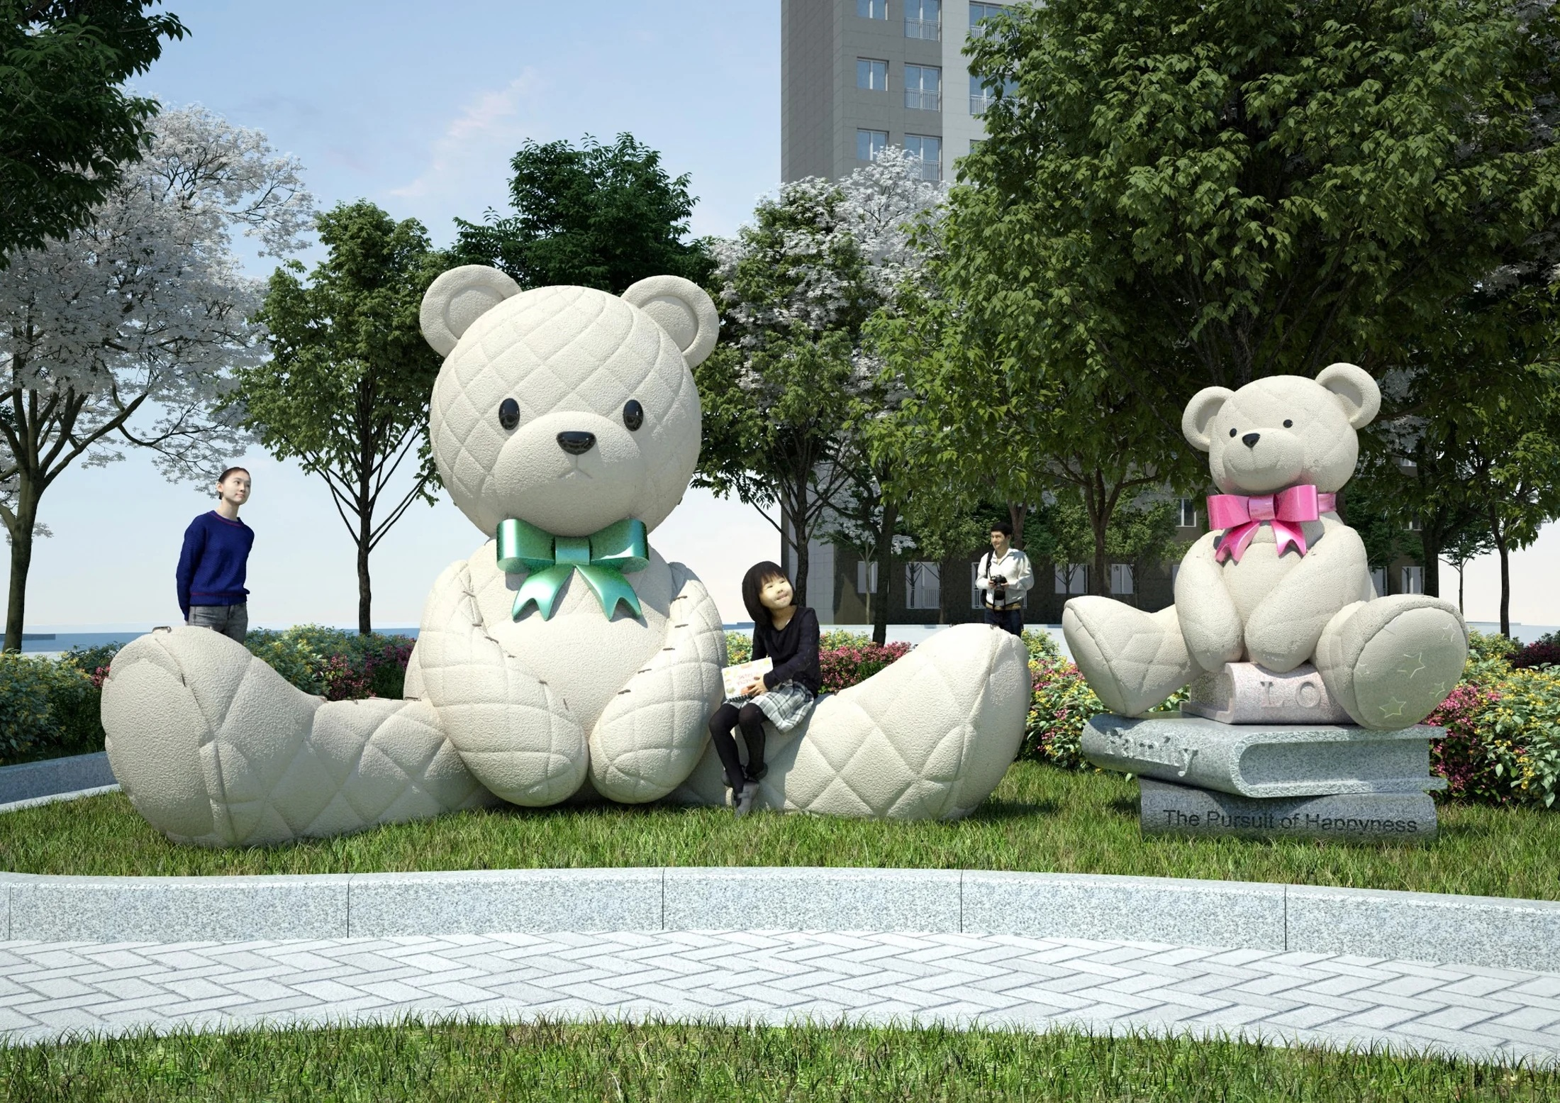
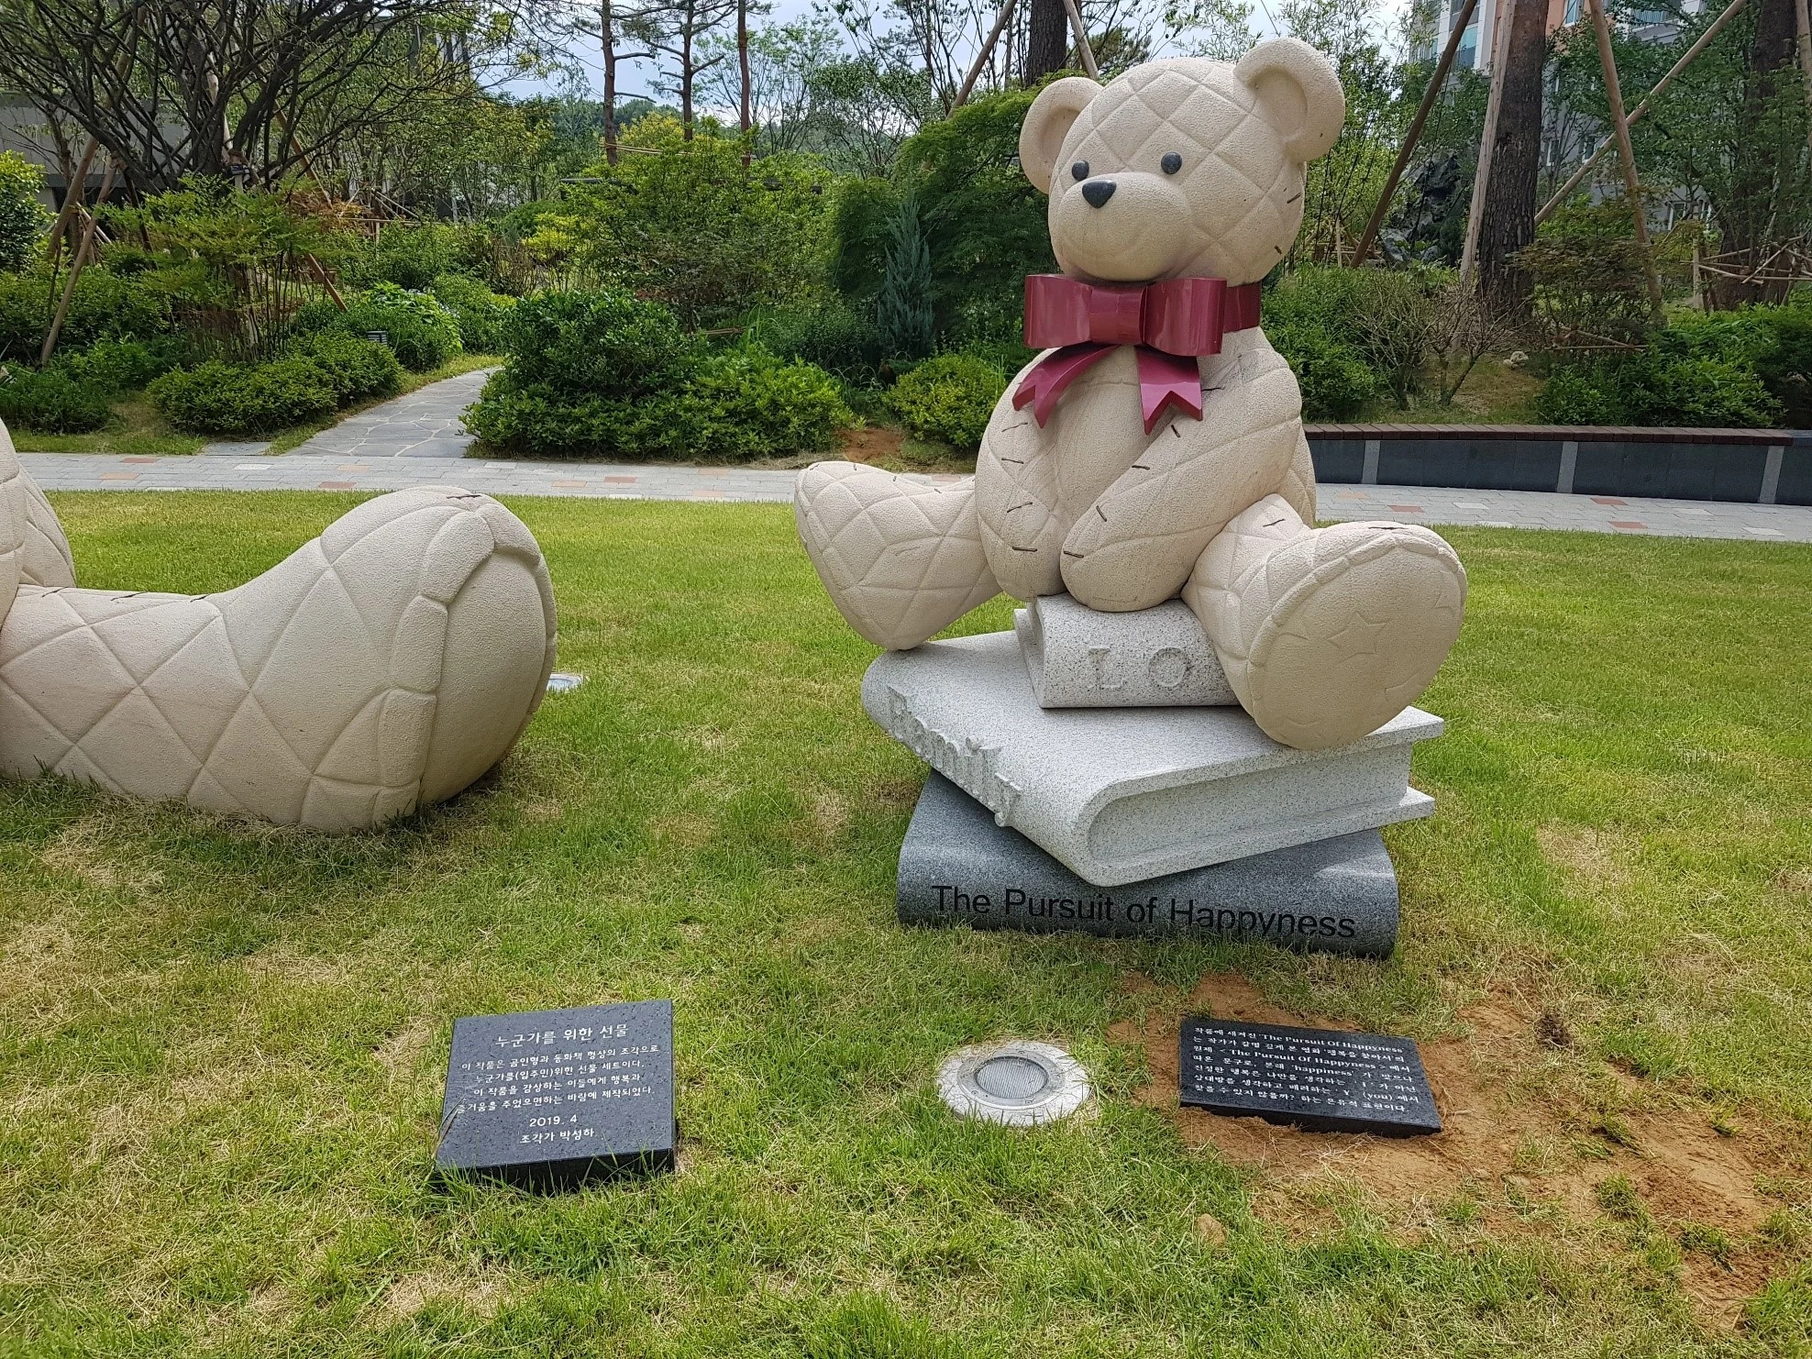
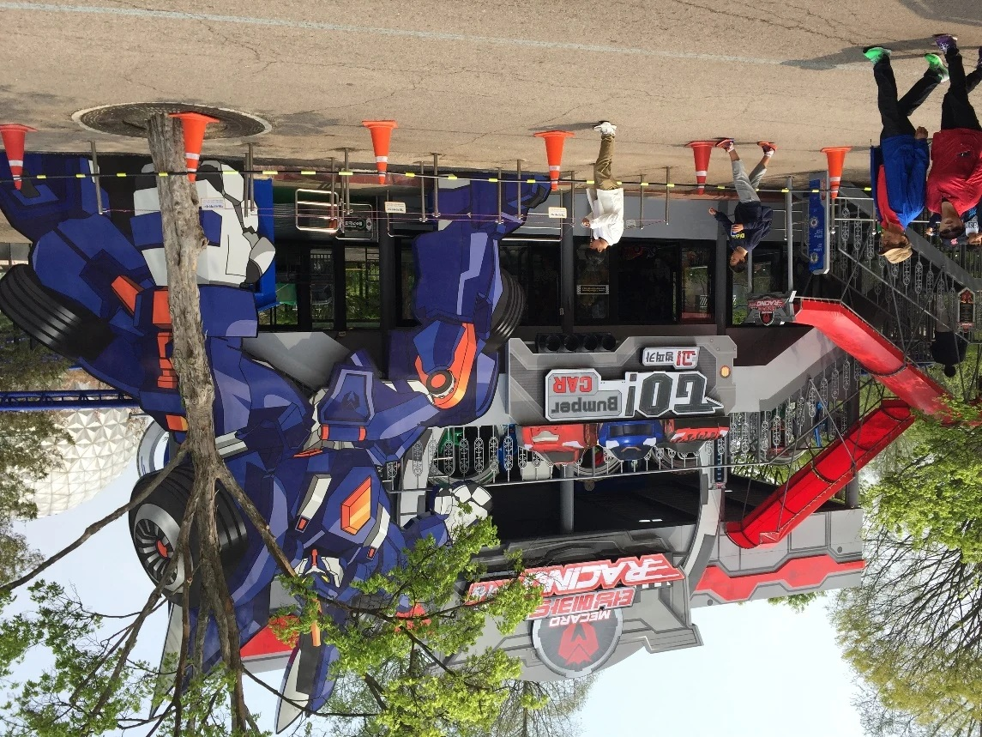
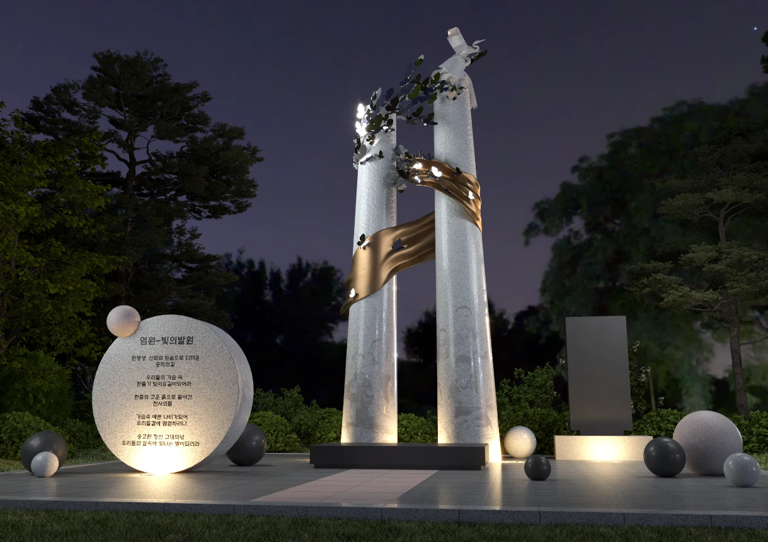
04
공감디자인 핵심 역량
계획을 현실로 바꾸는 역량
아이디어를 시안에 멈추지 않고, 심의와 제작과 설치까지 이어집니다.
20+
10+
18
01
조형물 제작 / 설치 경력
CG / 3D 그래픽 경력
대표 공공미술 실적
기획부터 설치까지 한 흐름
7

Slide 8
05
기획부터 제작과 설치까지
기획에서 설치까지
01
02
03
04
05
06
공간
요구 분석
콘셉트
작가
작품 제안
3D 모델링
가상 배치
심의도서
행정 서류
제작 설계
품질 관리
운송
안전 설치
유지보존
검토 · 확인 · 기록
검토 · 확인 · 기록
검토 · 확인 · 기록
검토 · 확인 · 기록
검토 · 확인 · 기록
검토 · 확인 · 기록
8

Slide 9
06
제안과 현장의 차이를 줄이는 문서
심의도서와 행정 지원
행정 검토와 제작 가능성을 같은 시점에 확인합니다.
01
사전 계획
작가와 작품 선정, 설치 예산, 일정과 공모 여부를 먼저 검토합니다.
02
심의 자료
설치계획, 비용 산출, 작가 경력, 유지보존, 계약과 심의도서를 준비합니다.
03
제작 가능성
3D 시안과 구조, 재료, 시공 방식을 함께 검토해 제안과 현장의 차이를 줄입니다.
9

Slide 10
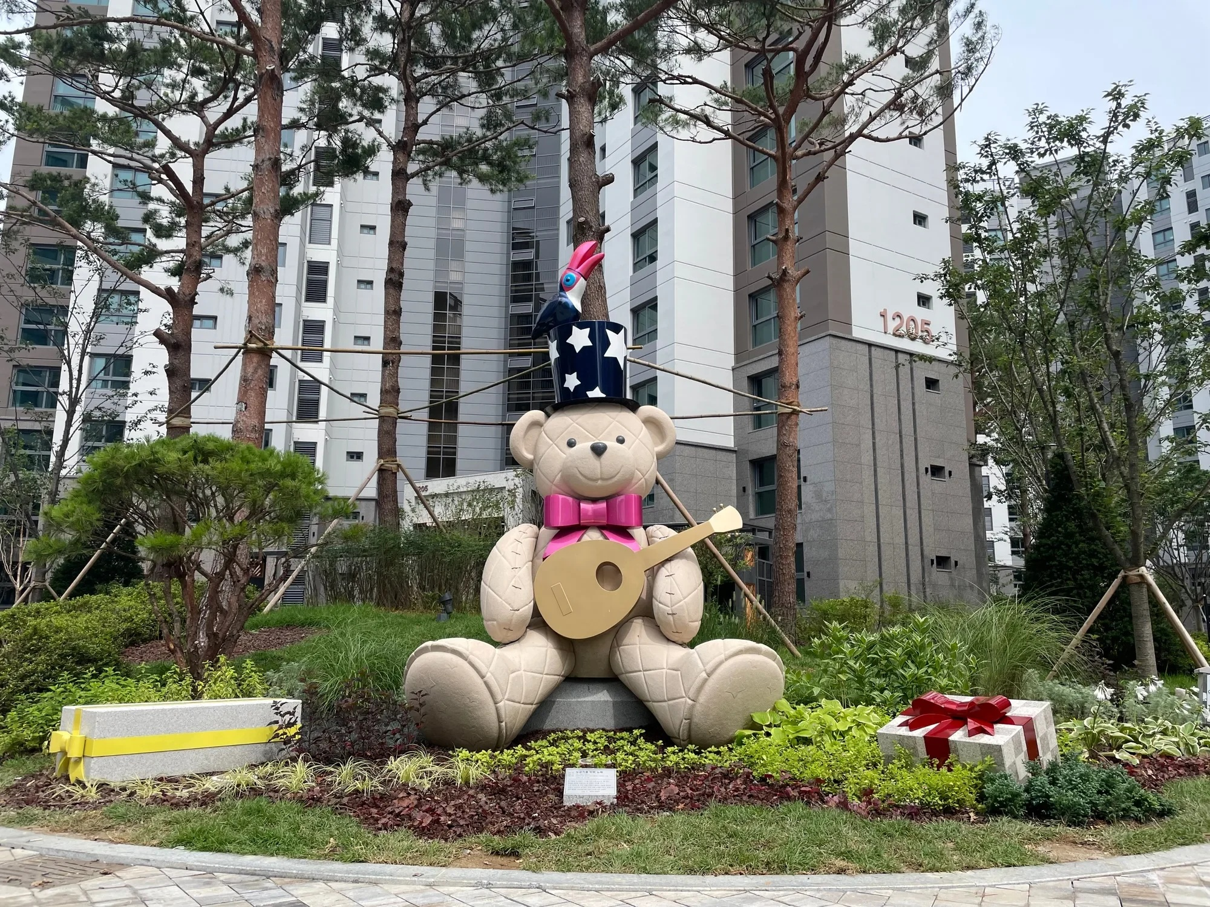
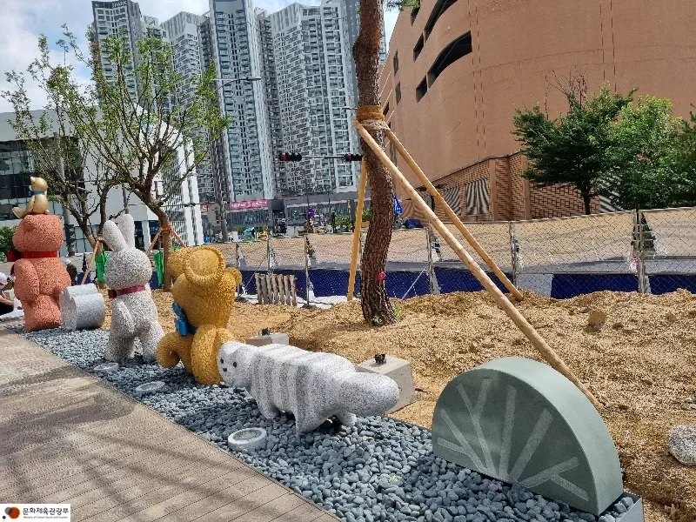
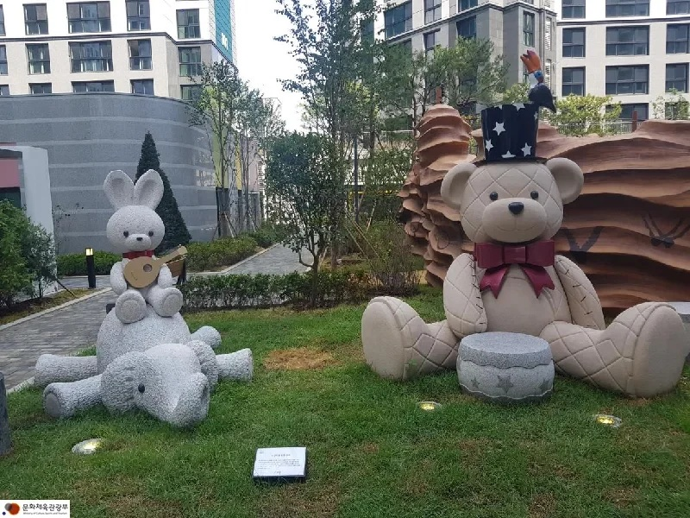
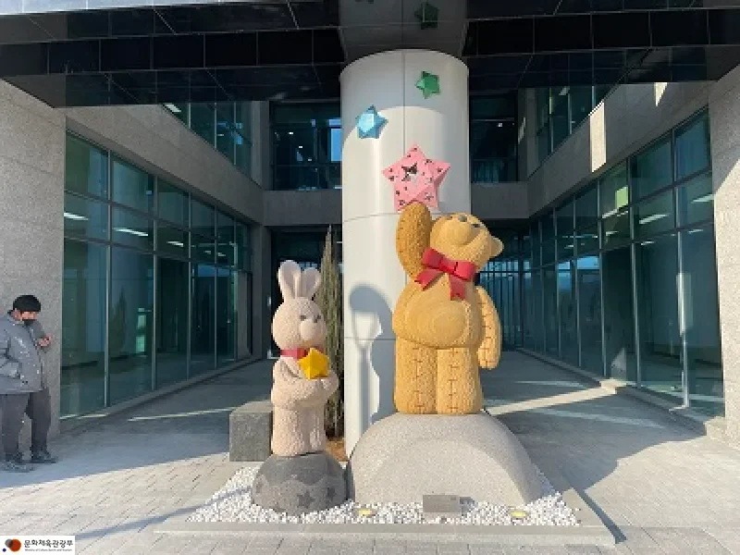
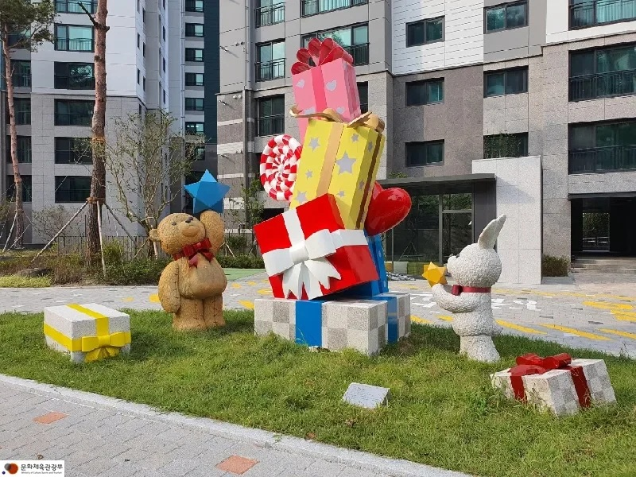
PORTFOLIO
공공미술 · 최신순 2024—2014
10

Slide 11
PORTFOLIO
PUBLIC ART · 2024
2024
행진 앞으로!
March Forward!
LOCATION
경기 안산 한신 더휴
SIZE
5,200 × 2,500 × 2,200 mm
MATERIAL
사암, 화강석, 스테인레스 스틸, 우레탄도장, LED 조명
서로 다른 동물들이 한 방향으로 움직이며 단지의 활기를 만든다.
11

Slide 12
PORTFOLIO
PUBLIC ART · 2023
2023
누군가를 위한 노래
A Song for Someone
LOCATION
파주 대발 디에트로 더 클래스
SIZE
5,200 × 3,000 × 4,000 mm
MATERIAL
사암, 화강석, 스테인레스 스틸, 우레탄도장, LED 조명
곰과 토끼가 노래하는 장면을 석재와 금속의 대비로 표현했다.
12

Slide 13
PORTFOLIO
PUBLIC ART · 2021
2021
행진 앞으로!
March Forward!
LOCATION
남양주 별내 힐스테이트
SIZE
9,400 × 1,000 × 2,600 mm
MATERIAL
사암, 화강석, 스테인레스 스틸, 우레탄도장, LED 조명
동물 군상이 앞으로 행진하는 장면을 긴 선형 공간에 펼쳤다.
13

Slide 14
PORTFOLIO
PUBLIC ART · 2021
2021
누군가를 위한 연주
A Performance for Someone
LOCATION
대구 이안 센트럴 아파트
SIZE
6,300 × 3,000 × 2,800 mm
MATERIAL
사암, 화강석, 스테인레스 스틸, 우레탄도장, LED 조명
곰과 악기·음표 모티프가 함께 놓여 일상의 연주 장면을 만든다.
14

Slide 15
PORTFOLIO
PUBLIC ART · 2021
2021
별헤는 밤
Stargazing Night
LOCATION
동탄 센트럴 스타
SIZE
2,300 × 1,200 × 3,800 mm
MATERIAL
사암, 화강석, 스테인레스 스틸, 우레탄도장, LED 조명
높은 수직 조형과 별빛 모티프가 제한된 공간에 야간 초점을 만든다.
15

Slide 16
PORTFOLIO
PUBLIC ART · 2020
2020
행복쌓기
Stacking Happiness
LOCATION
부산 대신 푸르지오
SIZE
6,500 × 3,100 × 4,000 mm
MATERIAL
사암, 화강석, 스테인레스 스틸, 우레탄도장, LED 조명
선물 상자와 동물 군상을 수직으로 쌓아 상승하는 실루엣을 만들었다.
16

Slide 17
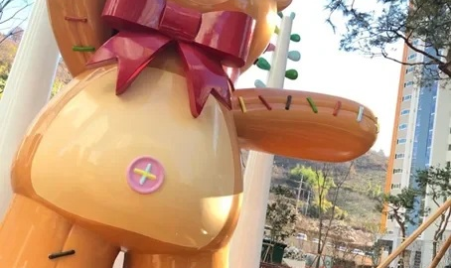
PORTFOLIO
PUBLIC ART · 2019
2019
치유의 정원
Healing Garden
LOCATION
두호 SK뷰 푸르지오
SIZE
9,500 × 8,800 × 3,600 mm
MATERIAL
사암, 화강석, 스테인레스 스틸, 우레탄도장, LED 조명
대형 곰과 식물·선물 모티프를 넓은 중앙 공간에 분산 배치했다.
17

Slide 18
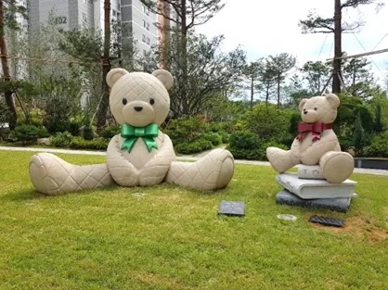
PORTFOLIO
PUBLIC ART · 2019
2019
누군가를 위한 선물
Gift for Someone
LOCATION
전주 효천 우미린 1차
SIZE
3,300 × 1,800 × 2,300 mm
MATERIAL
사암, 화강석, 스테인레스 스틸, LED 조명
곰과 선물 상자를 낮은 석재 구조와 함께 배치해 머무는 장면을 만든다.
18

Slide 19
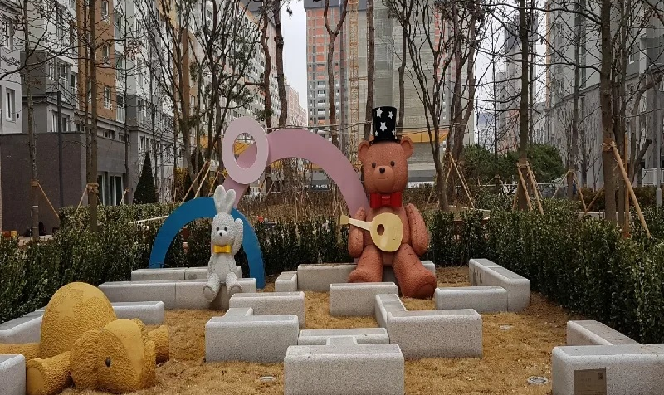
PORTFOLIO
PUBLIC ART · 2018
2018
비밀의 정원
Secret Garden
LOCATION
세종시 가온마을 1단지
SIZE
8,000 × 8,000 × 2,800 mm
MATERIAL
사암, 화강석, 스테인레스 스틸, 우레탄도장, LED 조명
나무와 동물, 선물 오브제가 정원 곳곳에서 이어지는 풍경을 만든다.
19

Slide 20
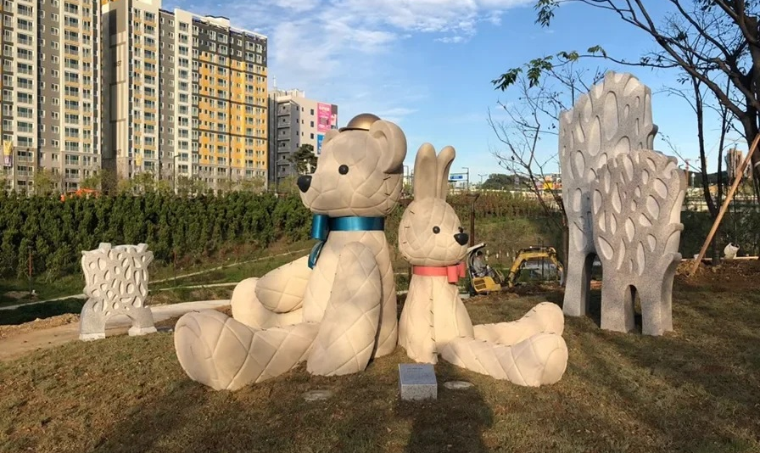
PORTFOLIO
PUBLIC ART · 2018
2018
서로 기대어 앉아
Leaning on Each Other
LOCATION
화성 더레이크시티 부영6단지
SIZE
6,500 × 3,300 × 3,000 mm
MATERIAL
사암, 화강석, 스테인레스 스틸, 우레탄도장, LED 조명
서로 기대어 앉은 두 형상이 관계와 휴식의 이미지를 전달한다.
20

Slide 21
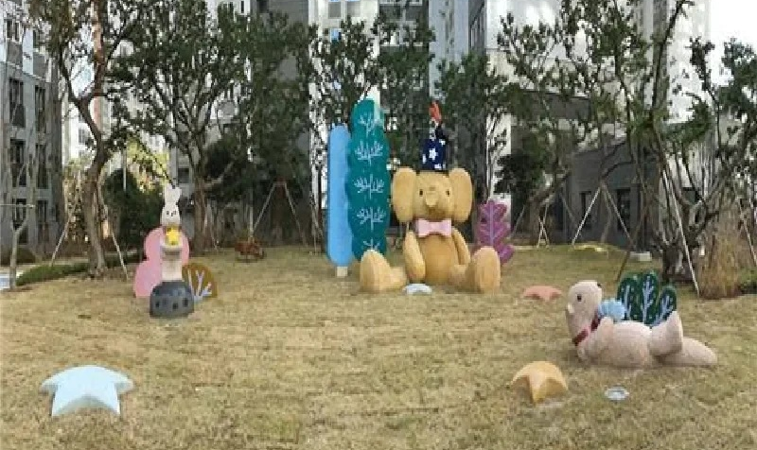
PORTFOLIO
PUBLIC ART · 2018
2018
치유의 숲을 거닐다
Strolling Through the Healing Forest
LOCATION
마산 월영 사랑으로 부영
SIZE
4,600 × 3,400 × 4,000 mm
MATERIAL
스테인레스 스틸, 우레탄도장, LED 조명
수목을 닮은 금속 구조와 색채 조형물이 작은 숲의 밀도를 만든다.
21

Slide 22
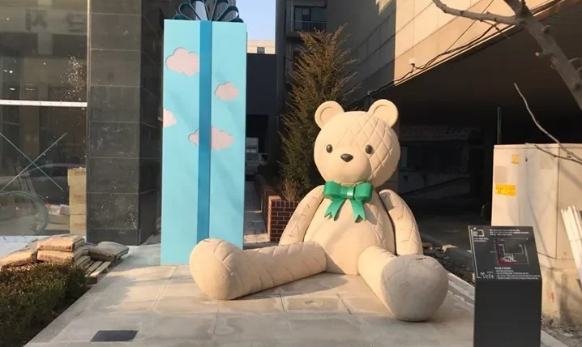
PORTFOLIO
PUBLIC ART · 2017
2017
치유하다 녹색리본
Healing — Green Ribbon
LOCATION
안산 에비뉴시티
SIZE
3,800 × 3,800 × 3,500 mm
MATERIAL
베이지색 사암, 스테인레스 스틸, 우레탄도장, LED 조명
녹색 리본을 두른 곰과 석재 좌대가 단지 입구의 표정을 만든다.
22

Slide 23
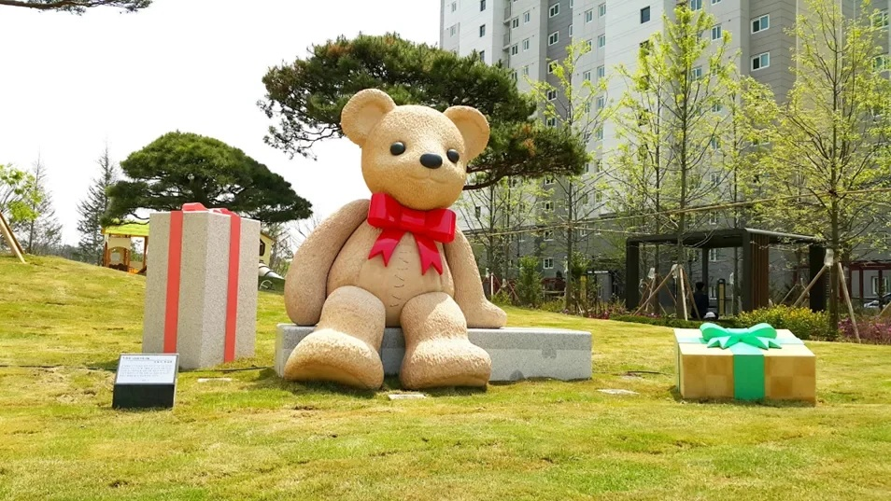
PORTFOLIO
PUBLIC ART · 2017
2017
당신을 위한 선물
Gift for You
LOCATION
구미 우미린 센트럴 파크
SIZE
4,500 × 2,500 × 2,300 mm
MATERIAL
분홍사암, 화강석, 스테인레스 스틸, LED 조명
큰 곰과 선물 상자가 잔디 공간을 포토존이자 휴게 장면으로 바꾼다.
23

Slide 24
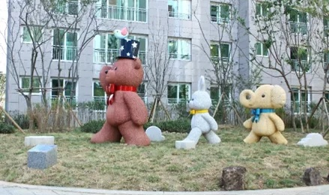
PORTFOLIO
PUBLIC ART · 2017
2017
앞으로 앞으로
Forward, Forward
LOCATION
파주 롯데캐슬 파크타운
SIZE
6,500 × 2,200 × 2,600 mm
MATERIAL
사암, 화강석, 스테인레스 스틸, 우레탄도장, LED 조명
여러 동물이 한 방향으로 나아가는 장면을 연속된 군상으로 구성했다.
24

Slide 25
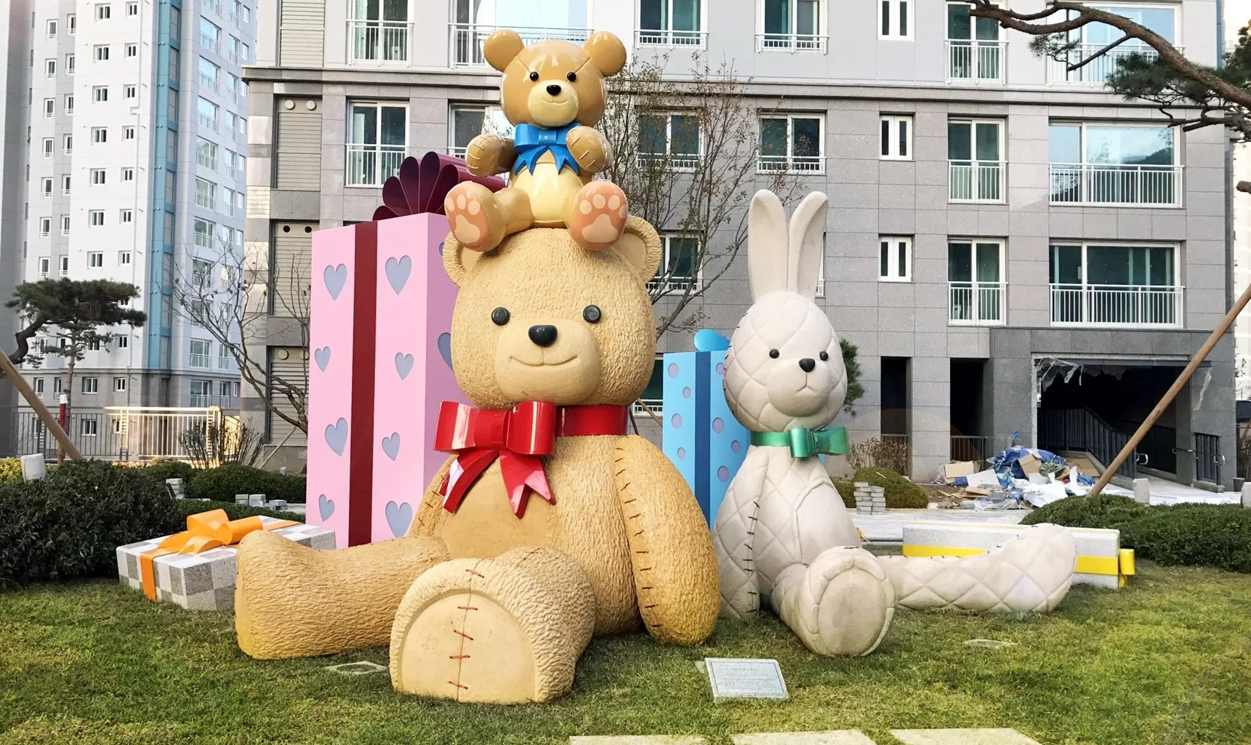
PORTFOLIO
PUBLIC ART · 2016
2016
누군가를 위한 선물들
Gifts for Someone
LOCATION
화성 봉담 센트럴 푸르지오
SIZE
7,000 × 5,500 × 3,500 mm
MATERIAL
사암, 스테인레스 스틸, 우레탄도장, LED 조명
곰과 사슴, 선물 상자와 리본을 넓은 조경 공간에 펼쳐 놓았다.
25

Slide 26
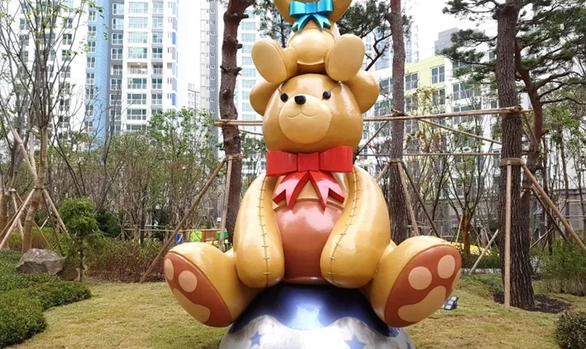
PORTFOLIO
PUBLIC ART · 2016
2016
치유하다 별헤는밤
Healing — Stargazing Night
LOCATION
서울 상왕십리 센트라스
SIZE
5,500 × 3,200 × 5,000 mm
MATERIAL
스테인레스 스틸, 우레탄도장, LED 조명
별과 빛을 모티프로 한 금속 구조가 야간 경관의 중심을 만든다.
26

Slide 27
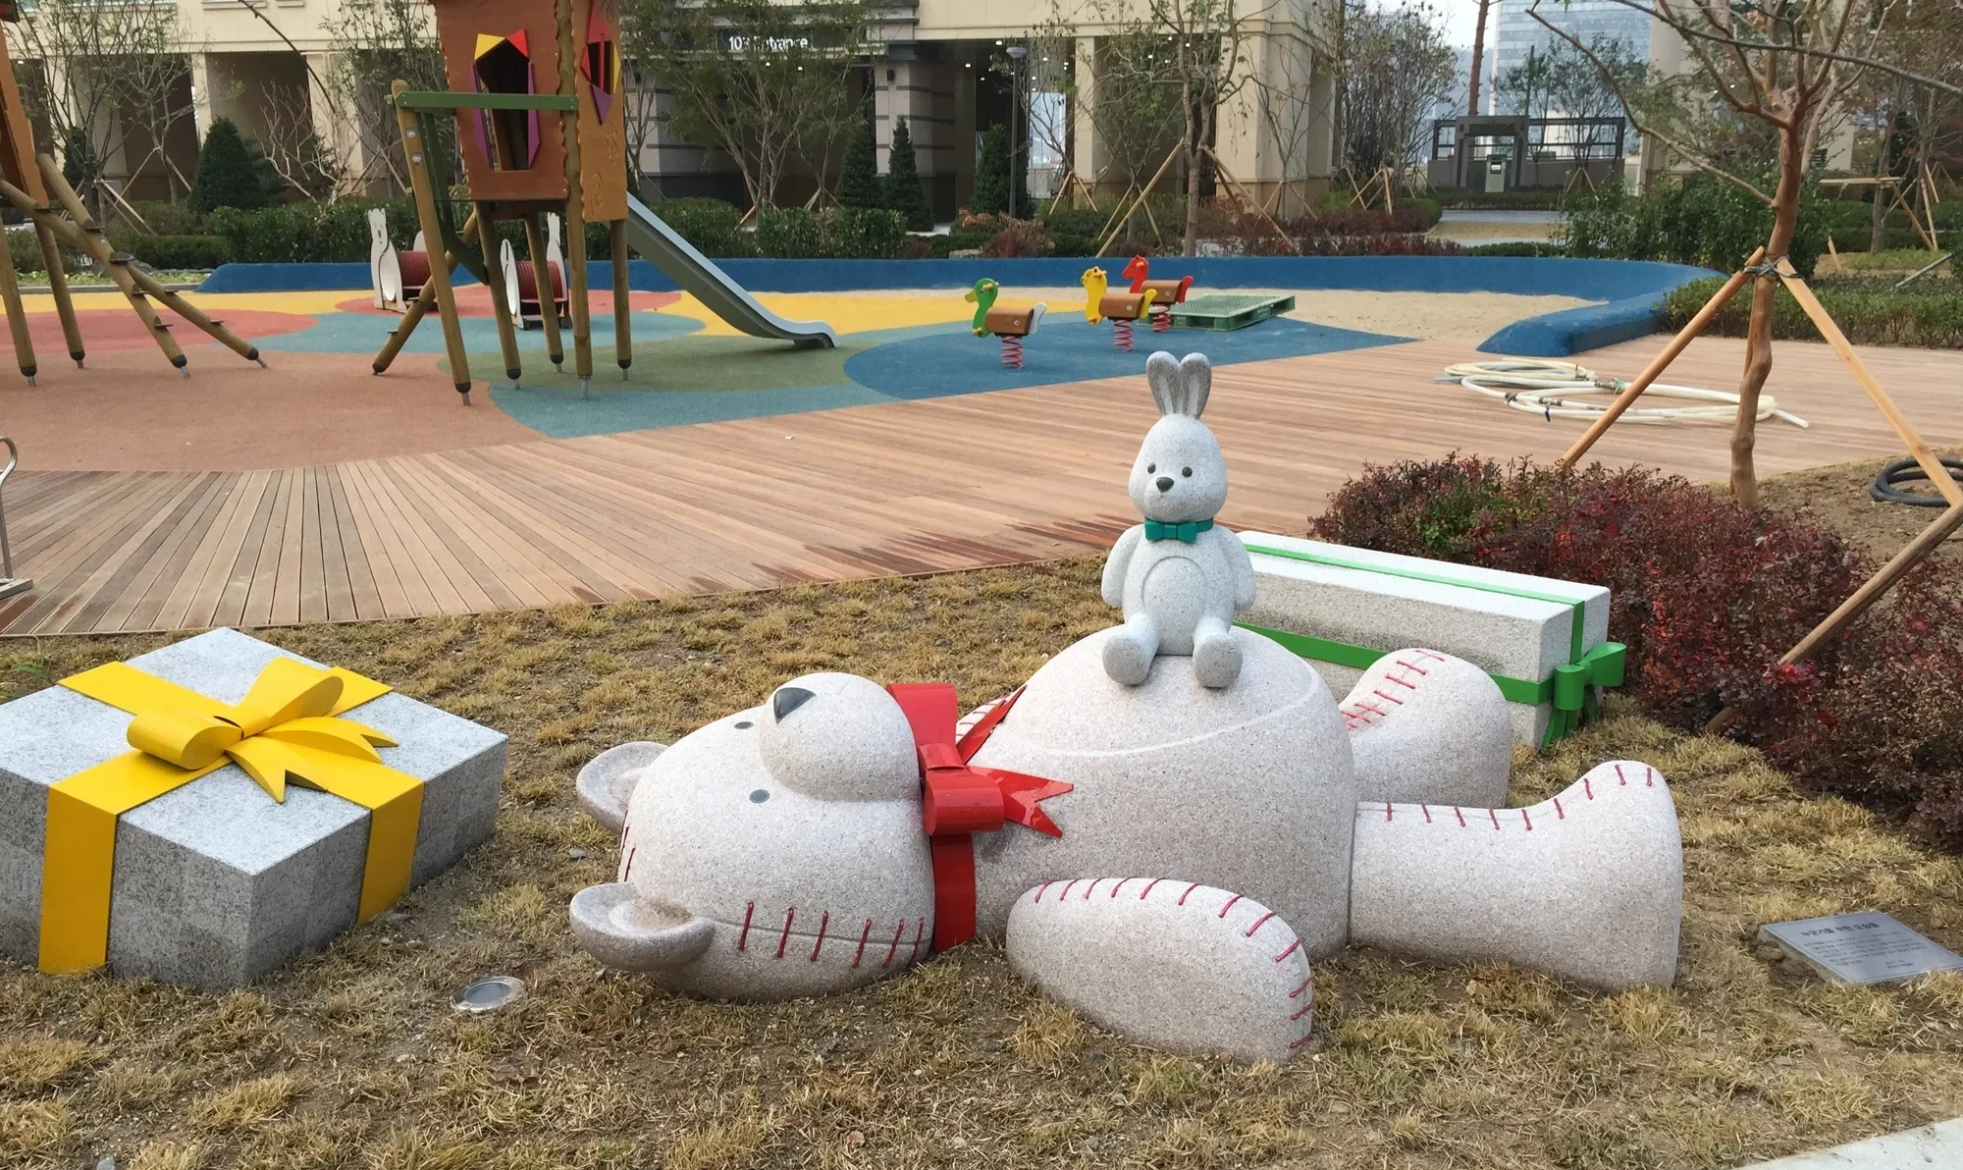
PORTFOLIO
PUBLIC ART · 2015
2015
누군가를 위한 모습들
Appearances for Someone
LOCATION
판교 알파돔 시티
SIZE
3,700 × 2,200 × 1,200 mm
MATERIAL
화강석, 스테인레스 스틸, 우레탄도장, LED 조명
서로 다른 크기와 자세의 동물 군상이 열린 광장에 리듬을 만든다.
27

Slide 28
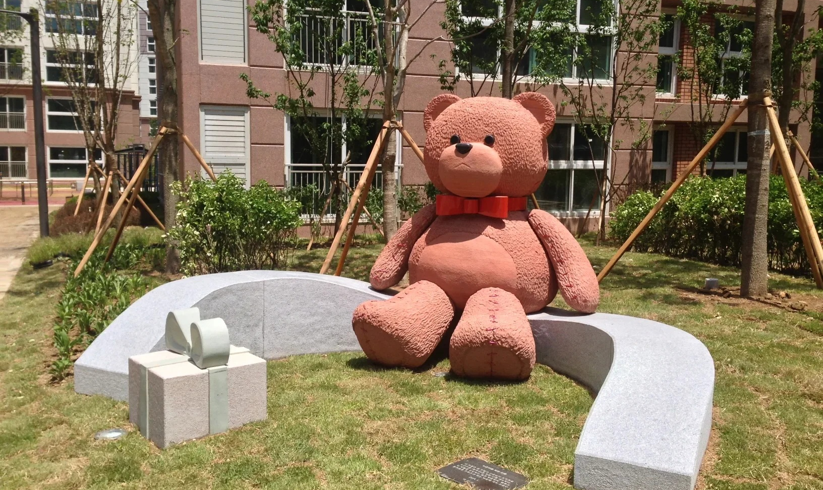
PORTFOLIO
PUBLIC ART · 2014
2014
누군가를 위한 선물
Gift for Someone
LOCATION
서울 SH 마곡 엠밸리 3단지
SIZE
3,800 × 2,800 × 2,500 mm
MATERIAL
붉은사암, 화강석, 스테인레스 스틸, LED 조명
붉은 사암의 곰과 낮은 석재 벤치가 선물 상자를 사이에 두고 마주한다.
28

Slide 29
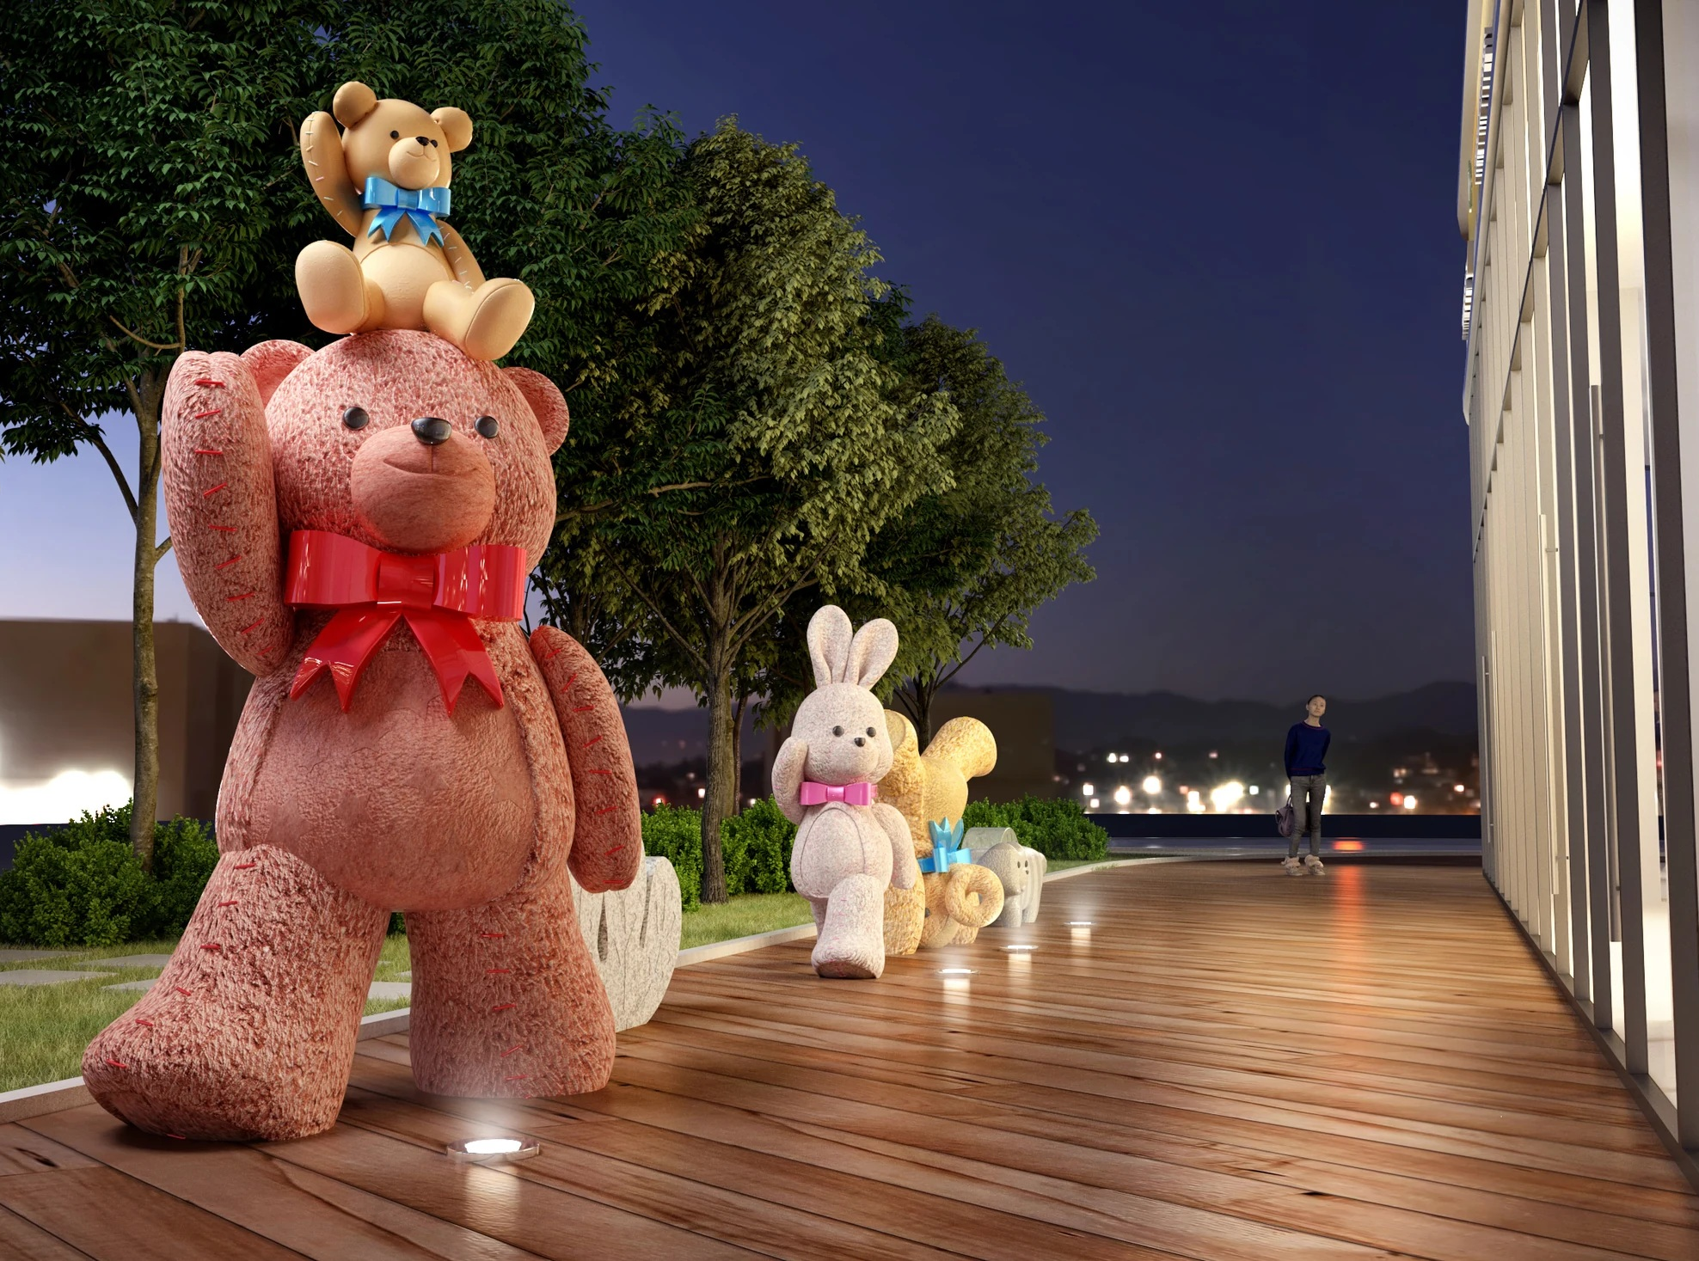
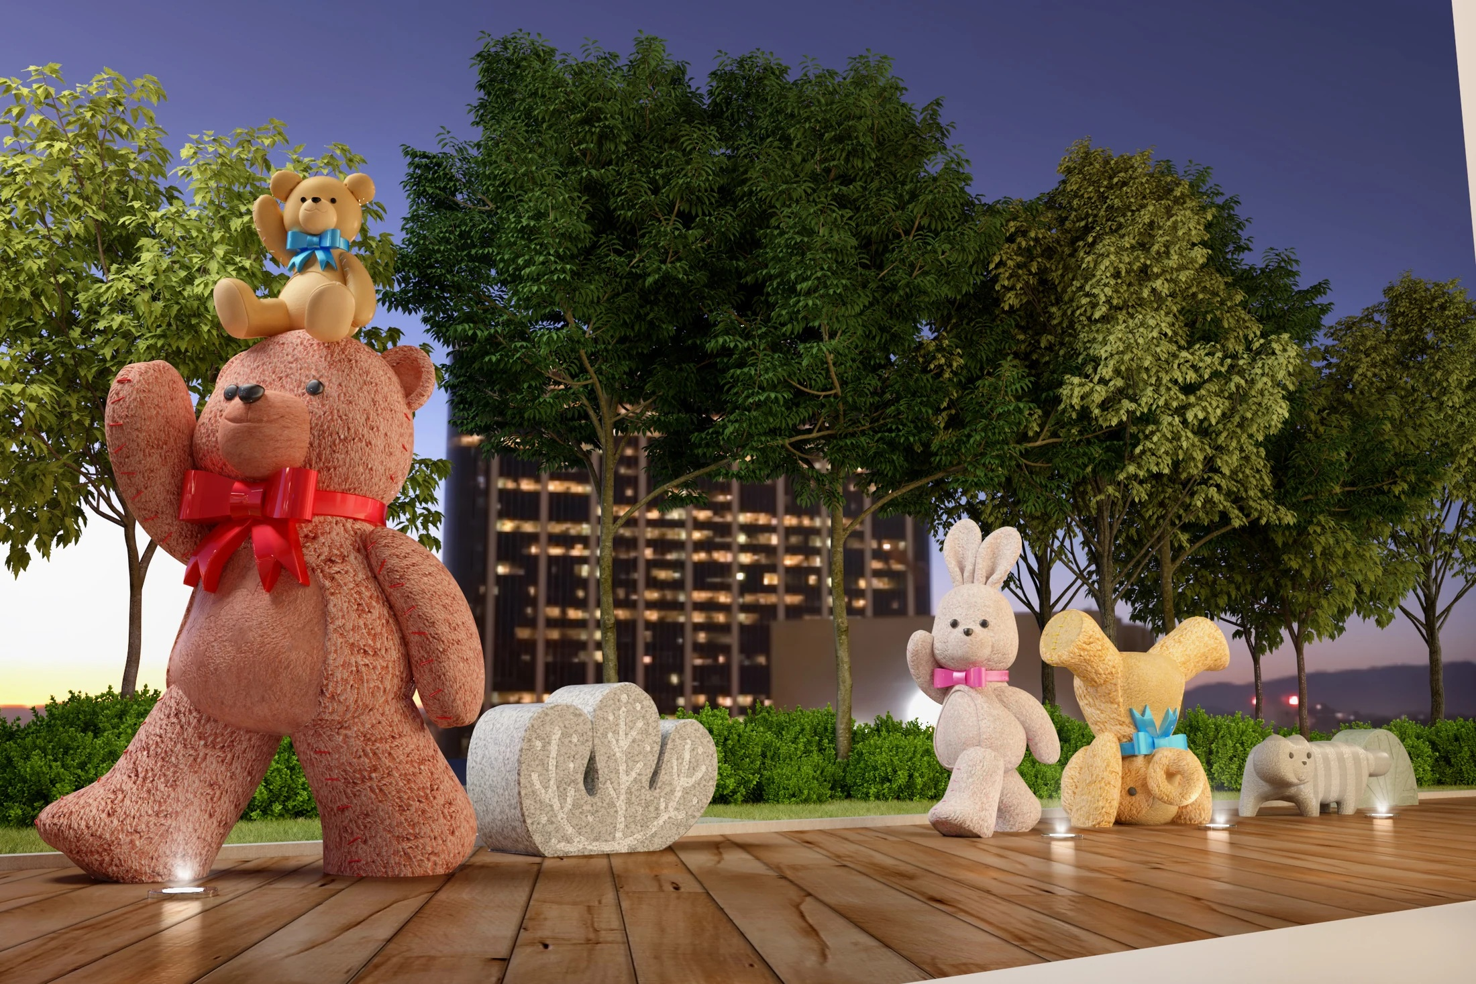
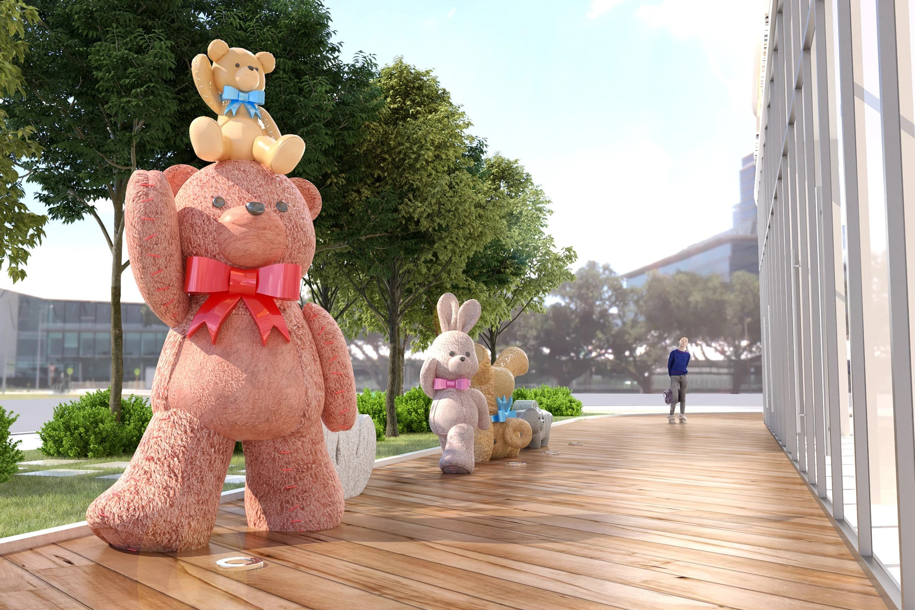
PORTFOLIO
CASE STUDY · 2021
행진 앞으로!
남양주 별내 힐스테이트 · 9,400 × 1,000 × 2,600 mm
보행 방향과 조형물의 진행 방향을 일치시킨 동선형 구성
29

Slide 30
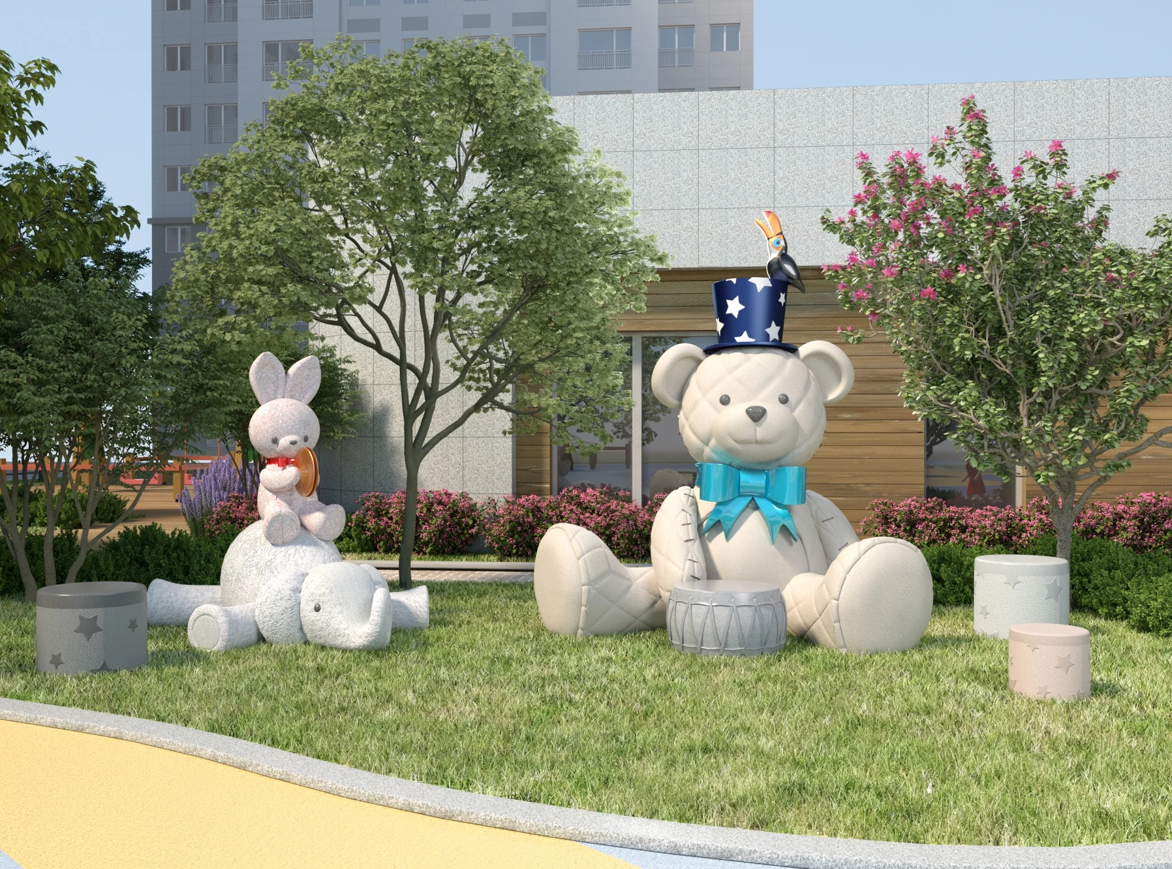
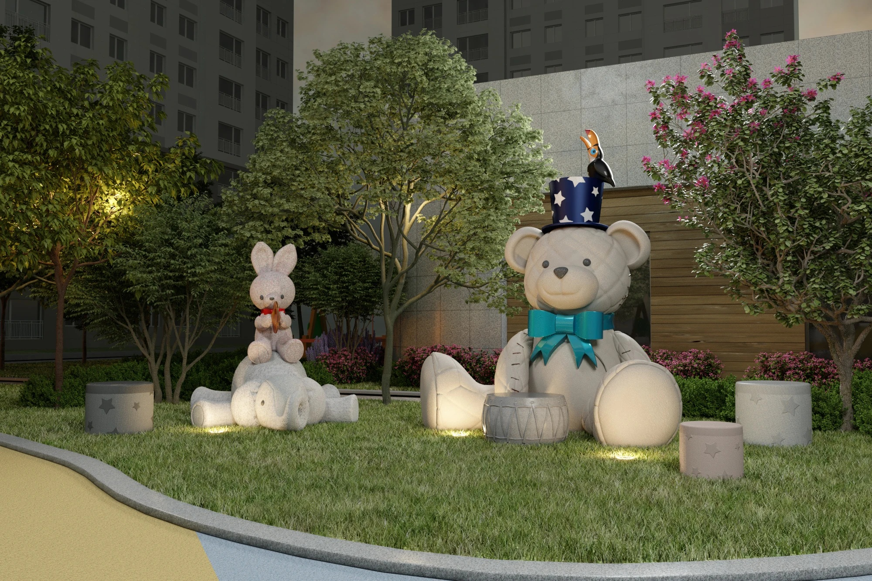
PORTFOLIO
CASE STUDY · 2021
누군가를 위한 연주
대구 이안 센트럴 아파트 · 6,300 × 3,000 × 2,800 mm
다수의 캐릭터와 오브제로 이야기의 시작과 끝을 구성
30

Slide 31



PORTFOLIO
CASE STUDY · 2020
행복쌓기
부산 대신 푸르지오 · 6,500 × 3,100 × 4,000 mm
다층 구조와 강한 색채로 원거리 인지성을 확보
31

Slide 32
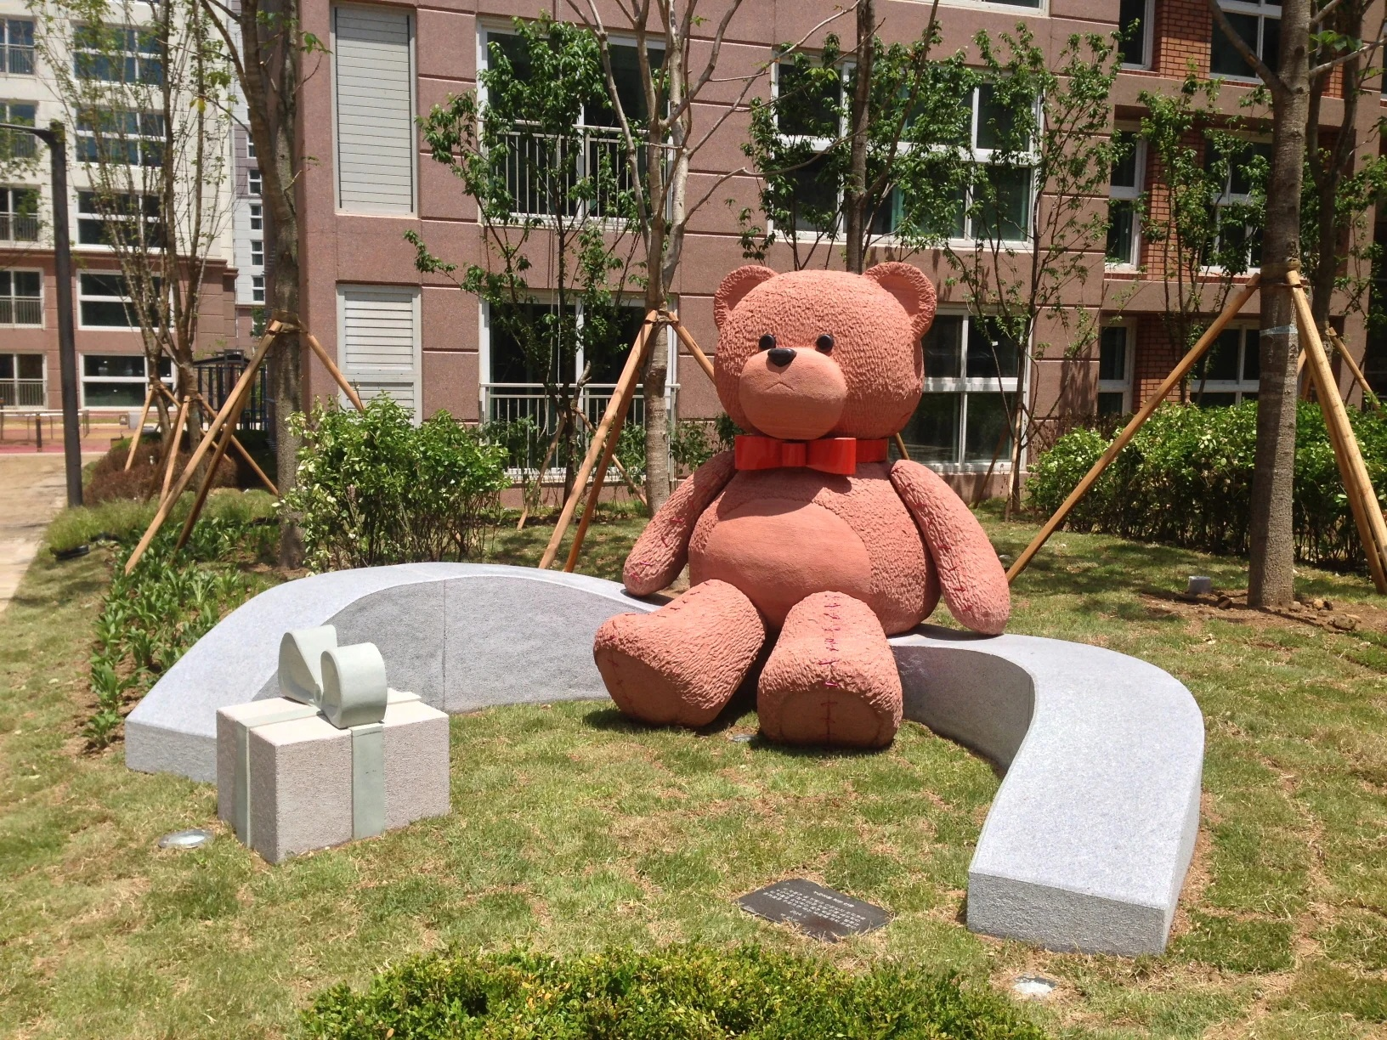


PORTFOLIO
CASE STUDY · 2019
누군가를 위한 선물
전주 효천 우미린 1차 · 3,300 × 1,800 × 2,300 mm
조각과 좌대·동선을 통합한 소규모 휴게 공간
32

Slide 33



PORTFOLIO
CASE STUDY · 2017
앞으로 앞으로
파주 롯데캐슬 파크타운 · 6,500 × 2,200 × 2,600 mm
긴 보행축을 따라 시선이 이동하는 서사형 배치
33

Slide 34
PORTFOLIO
PUBLIC ART · 18 PROJECTS
01
행진 앞으로!
07
치유의 정원
13
당신을 위한 선물
2024 · 경기 안산 한신 더휴
2019 · 두호 SK뷰 푸르지오
2017 · 구미 우미린 센트럴 파크
02
누군가를 위한 노래
08
누군가를 위한 선물
14
앞으로 앞으로
2023 · 파주 대발 디에트로 더 클래스
2019 · 전주 효천 우미린 1차
2017 · 파주 롯데캐슬 파크타운
03
행진 앞으로!
09
비밀의 정원
15
누군가를 위한 선물들
2021 · 남양주 별내 힐스테이트
2018 · 세종시 가온마을 1단지
2016 · 화성 봉담 센트럴 푸르지오
04
누군가를 위한 연주
10
서로 기대어 앉아
16
치유하다 별헤는밤
2021 · 대구 이안 센트럴 아파트
2018 · 화성 더레이크시티 부영6단지
2016 · 서울 상왕십리 센트라스
05
별헤는 밤
11
치유의 숲을 거닐다
17
누군가를 위한 모습들
2021 · 동탄 센트럴 스타
2018 · 마산 월영 사랑으로 부영
2015 · 판교 알파돔 시티
06
행복쌓기
12
치유하다 녹색리본
18
누군가를 위한 선물
2020 · 부산 대신 푸르지오
2017 · 안산 에비뉴시티
2014 · 서울 SH 마곡 엠밸리 3단지
34

Slide 35
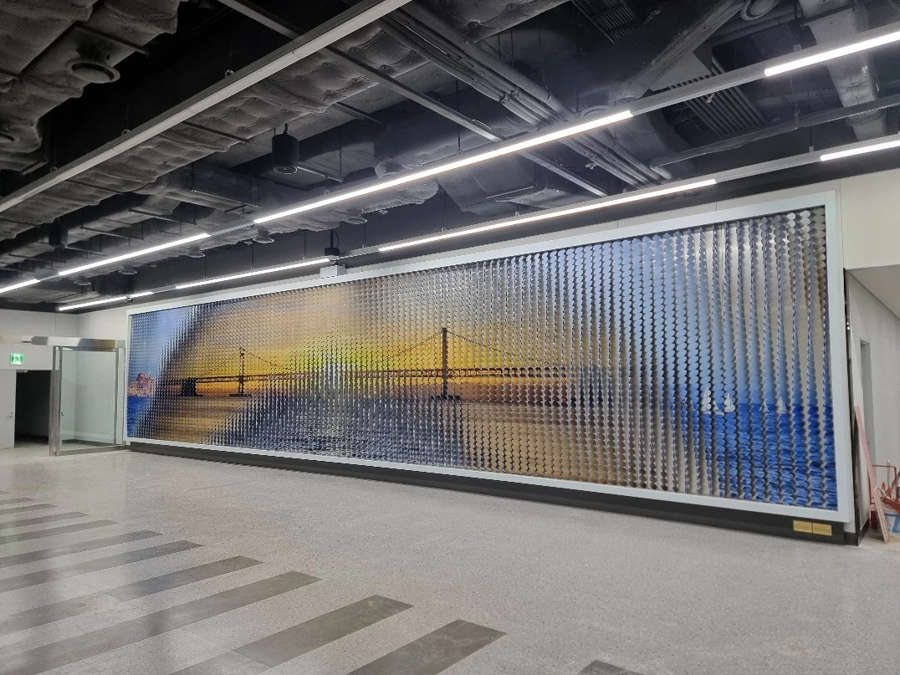
07
재료와 현장을 이해하는 설계
재료와 현장을 이해하는 설계
표현의 완성도, 구조와 내구성, 시공성과 유지보존을 같은 판단표에 올려놓습니다.
STONE
METAL
FORM
LIGHT
사암 / 화강석 / 오석
스테인레스 / 알루미늄 / 브론즈
FRP / GRC / 스티로폼 / 우레아
LED / 수중등 / 모터 / 디지털 프린팅
35

Slide 36
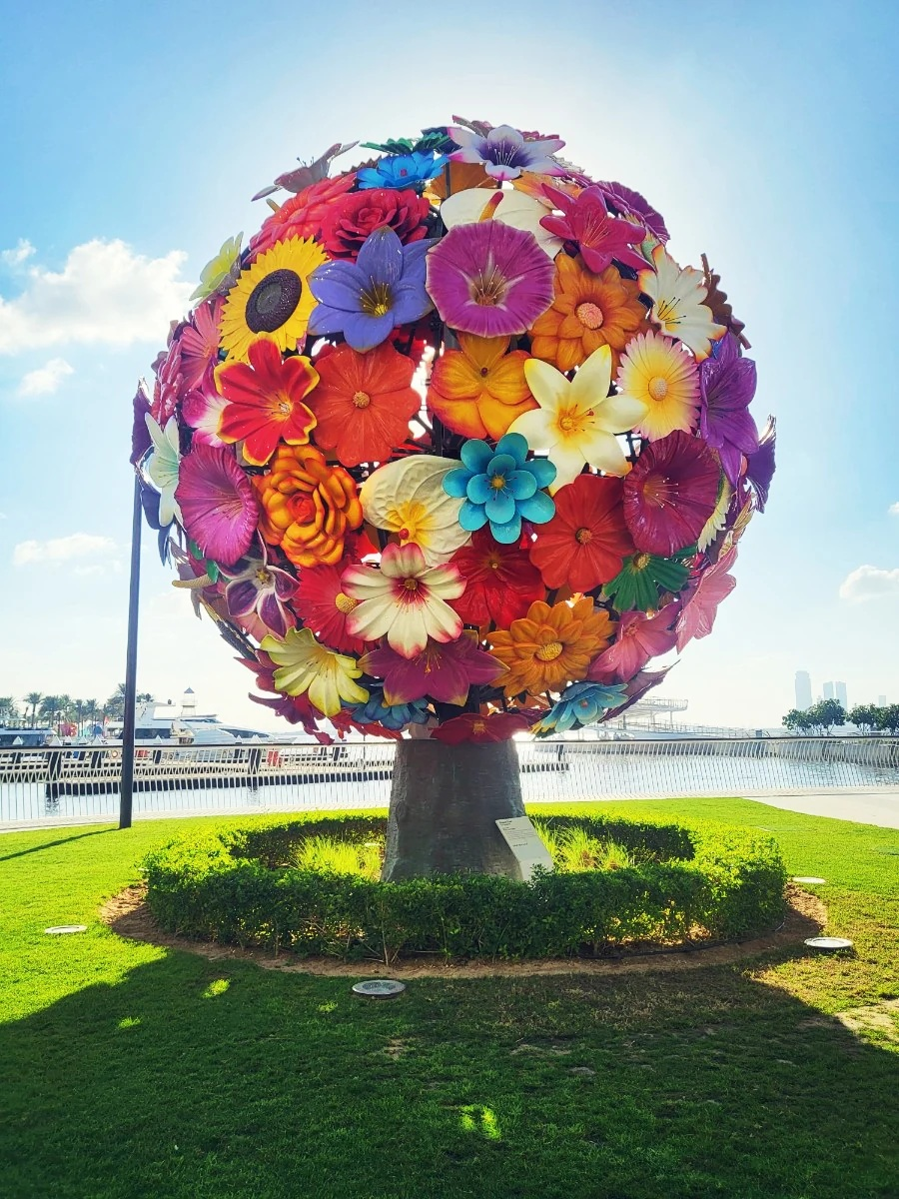
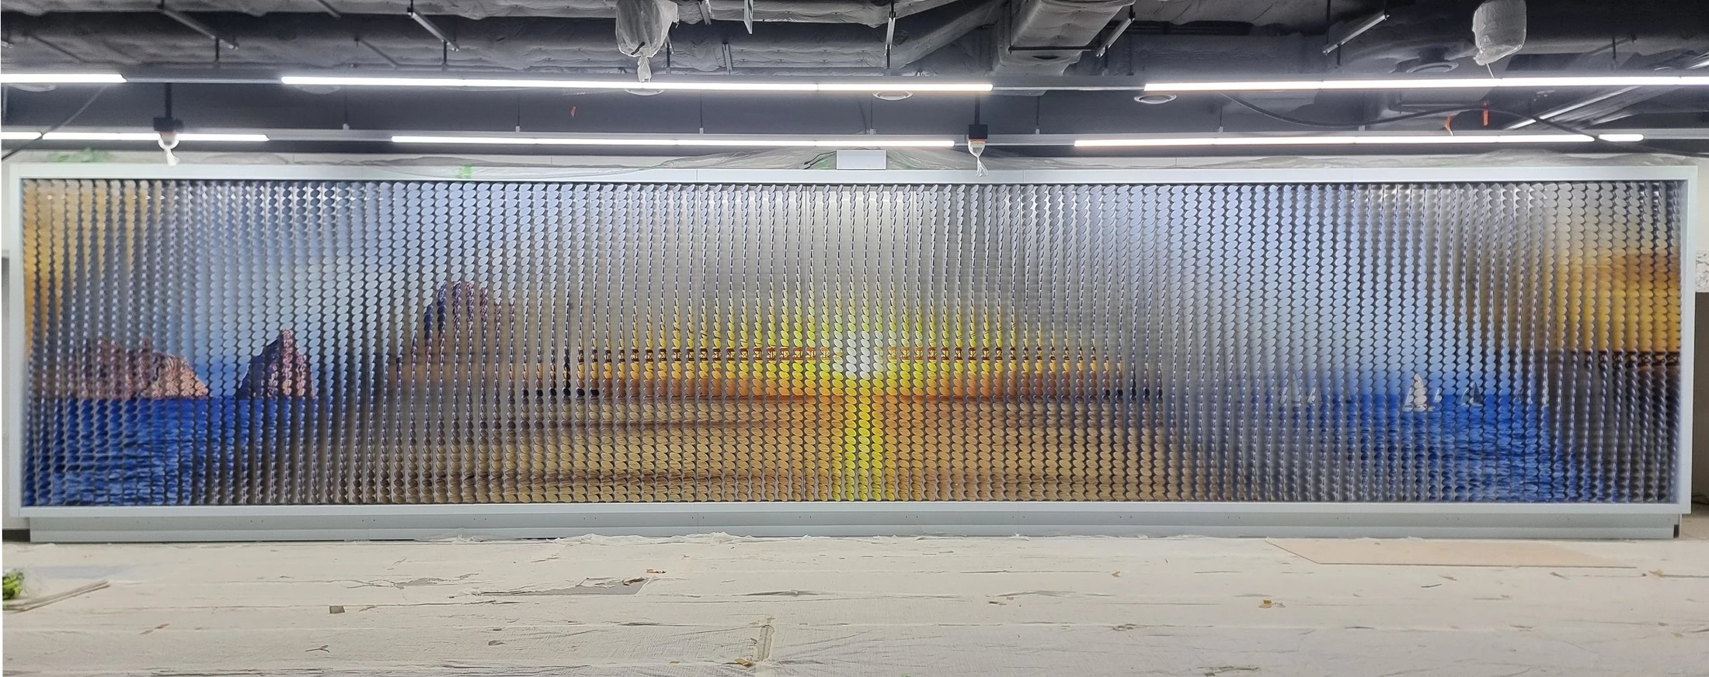
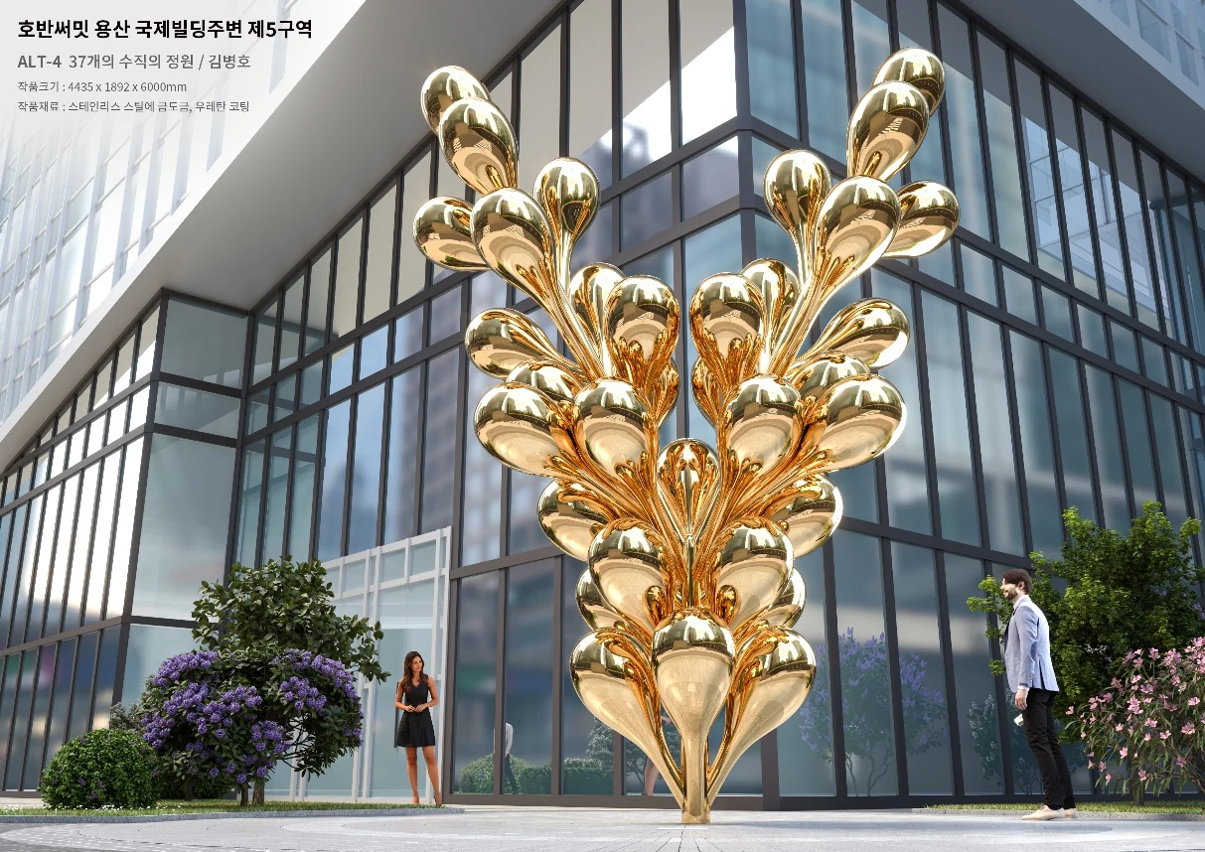
PORTFOLIO
협업 · 3D · 제작
36

Slide 37
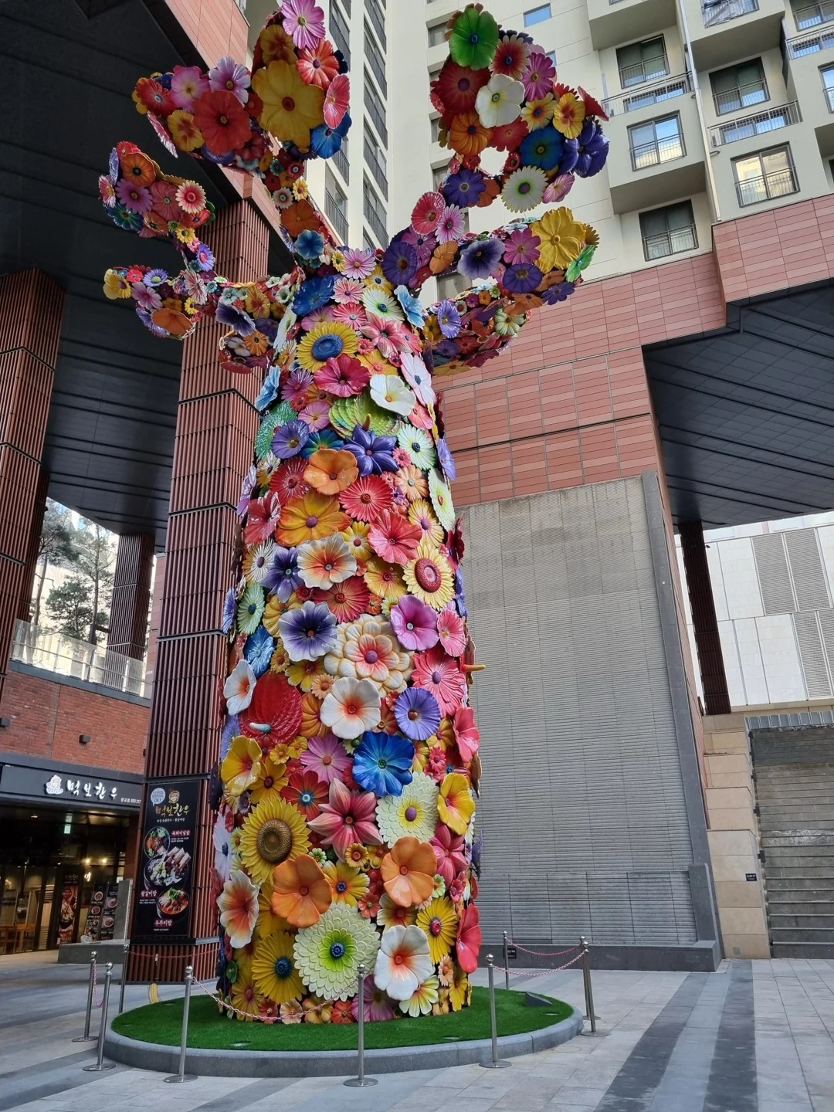
PORTFOLIO
기획 / 디자인 참여
Come Together
최정화 작가 / 2022 카타르 도하 에듀케이션 시티
2022 카타르 월드컵 기간, 다색 오브제의 군집과 야간 조명으로 거대한 공공 장면을 구성한 프로젝트입니다.
37

Slide 38
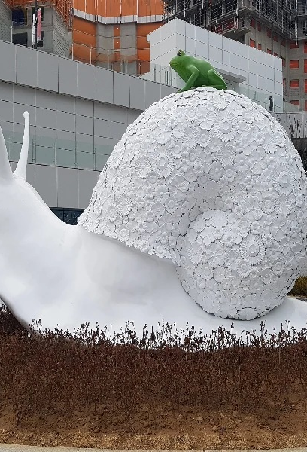
PORTFOLIO
디자인 기획 / 제작 참여
최정화 작가 협업
달팽이와 청개구리 / Flower Tree / 바오밥나무
수원컨벤션센터, 두바이, 광교 등 서로 다른 장소에서 작가의 언어를 재료와 제작 방식으로 현실화했습니다.
38

Slide 39
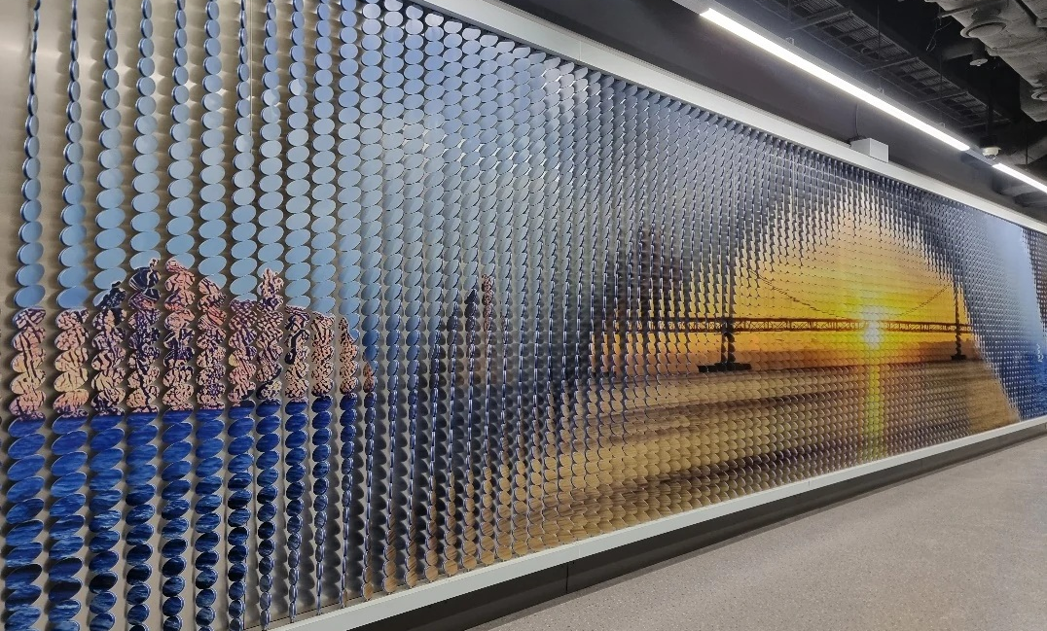
PORTFOLIO
원본 회사소개서 수록
Sunrise Sunset
최문석 작가 / 김해국제공항 국제선 여객터미널
15,000(W) x 3,200(D) x 200(H) mm / 알루미늄 복합 패널, 스테인레스 스틸, 디지털 프린팅, 모터
39

Slide 40
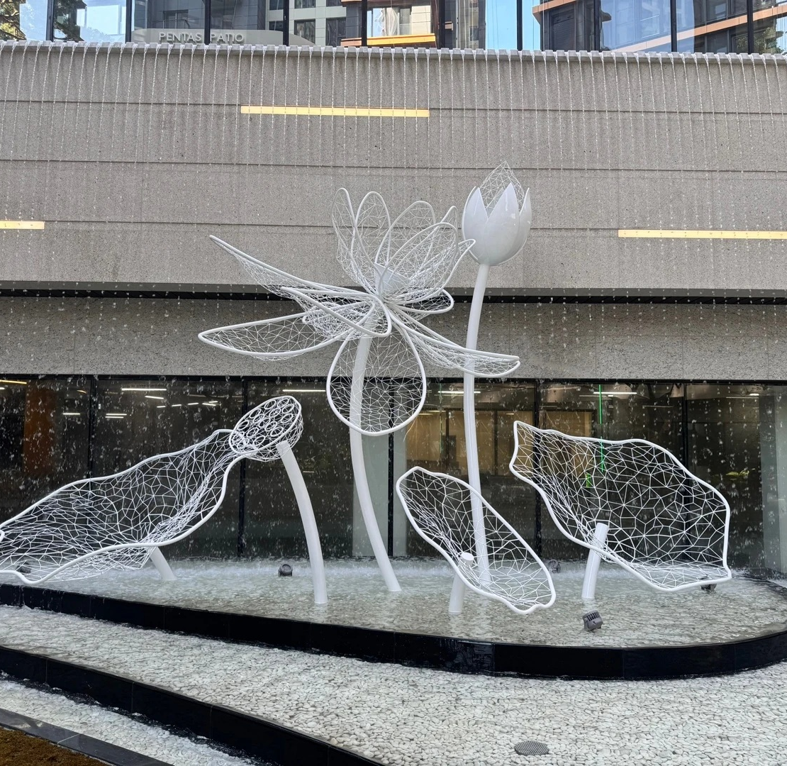
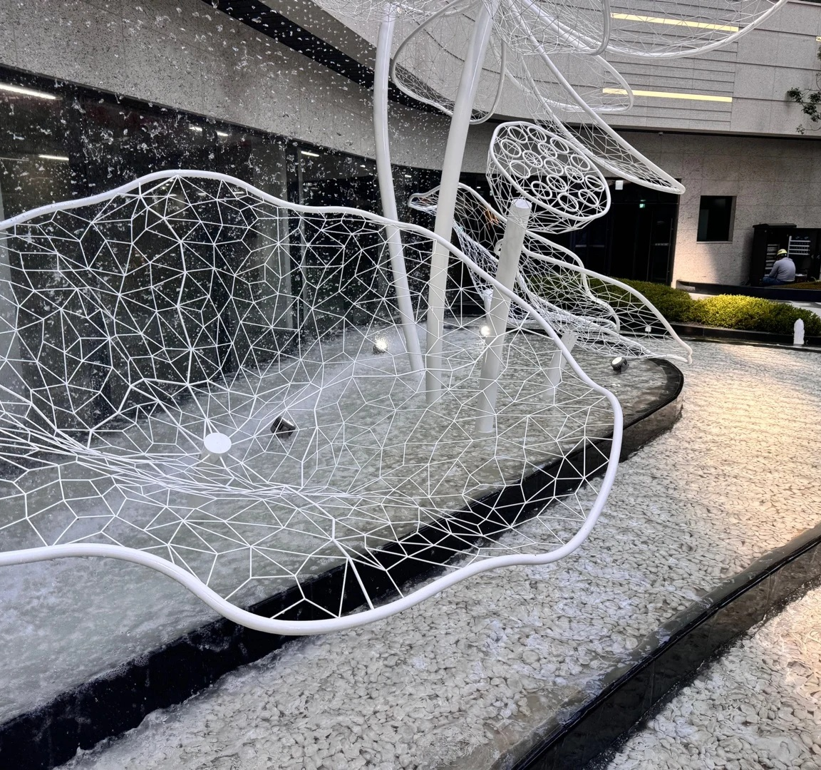
PORTFOLIO
원본 회사소개서 수록
White Lotus
삼성물산 신반포 15차 시설물 / 박성하
6,500(W) x 3,800(D) x 4,500(H) mm / 스테인레스 스틸, 우레탄 도장, LED 수중등
40

Slide 41
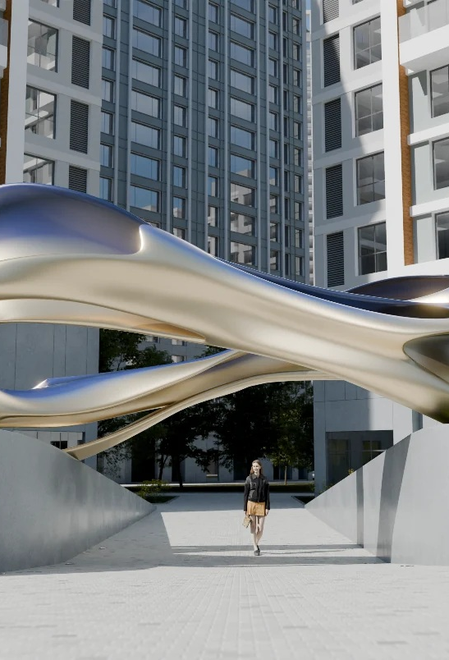
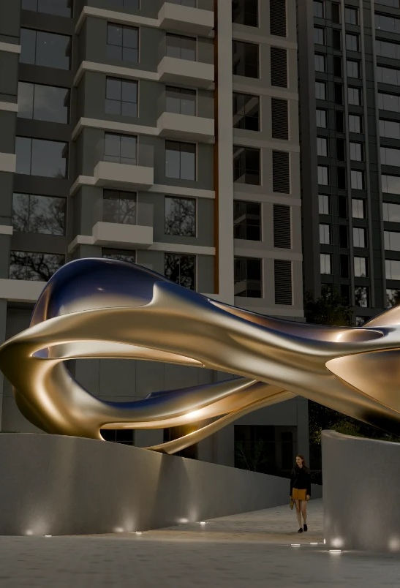
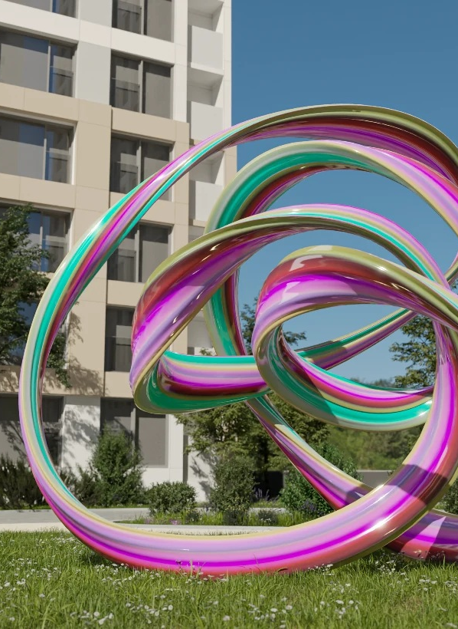
PORTFOLIO
원본 회사소개서 수록 협업
전준호 작가 협업 01
건축 외부공간 / 야간경관 / 대형 조형
곡선 구조, 금속 표면, 조명을 이용한 대형 조형 작품의 주간과 야간 장면을 모아 구성했습니다.
41

Slide 42
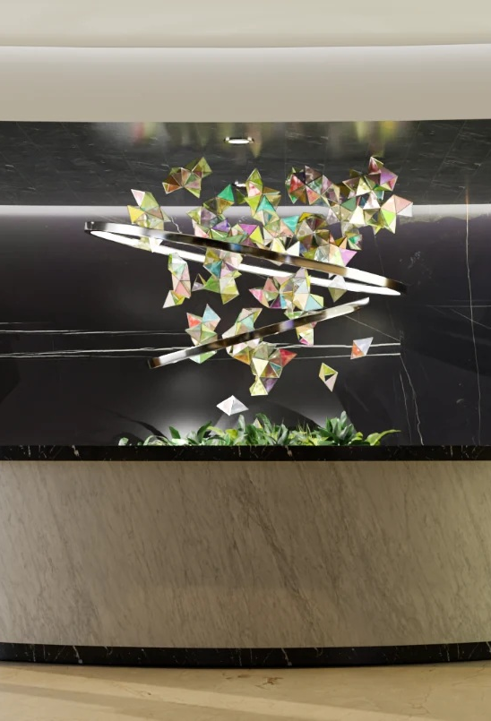
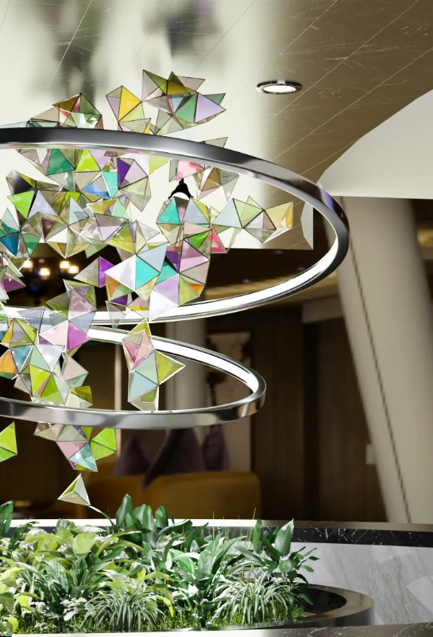
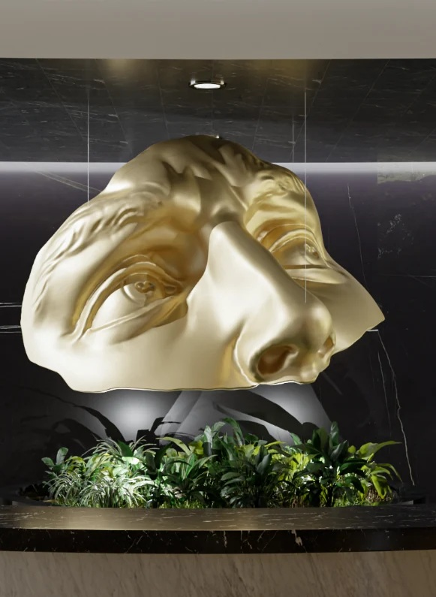
PORTFOLIO
원본 회사소개서 수록 협업
전준호 작가 협업 02
주거 외부공간 / 실내 로비 조형
외부 조경과 실내 공용공간에서 조형 언어가 서로 다른 재료감과 스케일로 변화하는 사례입니다.
42

Slide 43
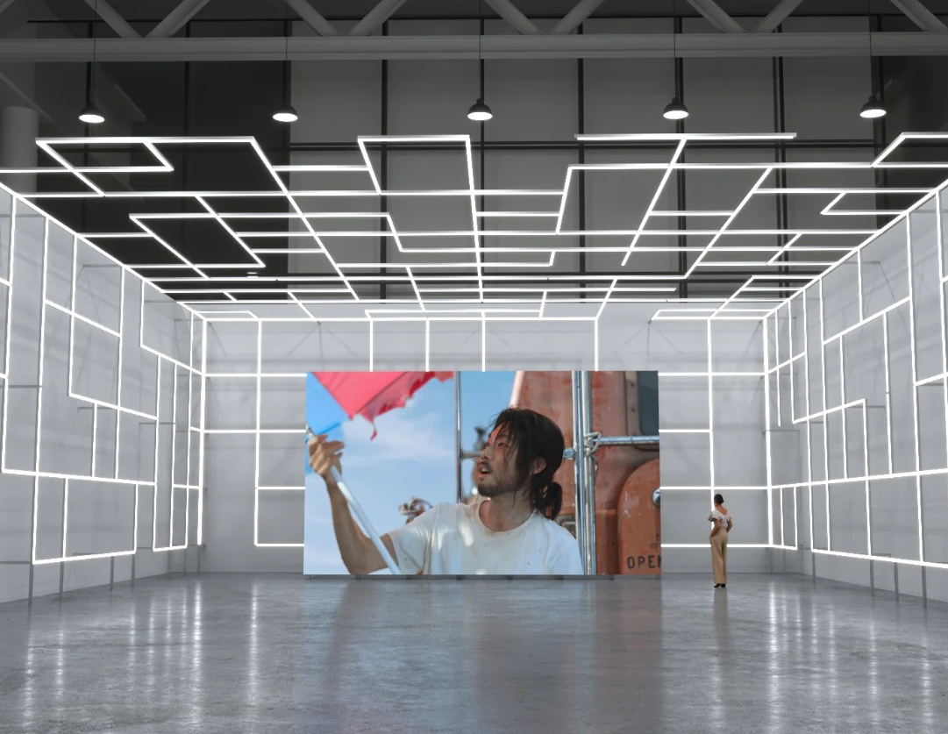
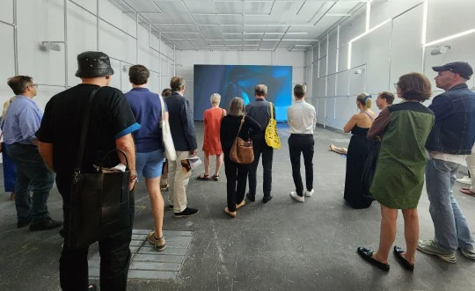
PORTFOLIO
기획 / 디자인 참여
미지에서 온 소식: 이클립스
문경원 & 전준호 작가 / 2023 아트바젤
방형 라인의 전시 공간과 중앙 영상을 결합해 작품, 관람자, 건축의 관계를 구성한 프로젝트입니다.
43

Slide 44


PORTFOLIO
기획 / 디자인 참여
정산 박연차 홀로그램 3D
전준호 작가 / 2023 태광실업 창립자 기념공간
인물의 흉상과 전시벽 공간을 3D로 설계해 홀로그램 콘텐츠와 기념 공간의 배치를 미리 검토했습니다.
44

Slide 45


PORTFOLIO
3D 디자인 / 기획
호반써밋 용산 제5구역
건축 외부공간 미술작품 제안
조형의 비례, 재료, 색채, 보행 시점과 건축물의 관계를 가상 배치 안에서 비교했습니다.
45

Slide 46



PORTFOLIO
3D 디자인 / 기획
청주 호반써밋
공동주택 외부공간 조형물 제안
단지 조경과 동선에 맞춰 서로 다른 조형 안의 스케일과 공간 적합성을 3D로 검토했습니다.
46

Slide 47

PORTFOLIO
3D 디자인 / 모델링 / 제작 협업
위인상 / 장군상 / 상징탑
안중근 의사 동상 등 기념조형 프로젝트
안중근 의사 동상은 손인환 작가와 함께 포즈와 복식을 3D로 검토한 후 점토 조소와 브론즈 캐스팅으로 연결한 사례입니다.
47

Slide 48


PORTFOLIO
캐릭터 개발 / 3D 설계 / 제작
캐릭터 / FRP 조형물
공연장 / 브랜드 / 야외 이벤트
공간 실측과 3D 모델링, 스티로폼 조각, 우레아 코팅, 우레탄 도장과 FRP 제작으로 비례와 내구성을 맞추었습니다.
48

Slide 49
PORTFOLIO
CONTACT
공감디자인 회사정보
건축물 미술작품, 심의도서, 3D 디자인, CAD, 조형물 제작과 설치 문의
대표
박성하
주소
서울특별시 마포구 와우산로30길 13
웹
www.gonggams.com
이메일
gonggam85@gmail.com
전화
010-7714-8506
상담
AM 10:00 - PM 08:00
49

Slide 50
PORTFOLIO
GONGGAM DESIGN
공간과 사람 사이에
오래 남을 장면을 만듭니다
gonggams.com
50

